Slide 1


BILANCIO SOCIALE 2023
BANCO ALIMENTARE DELLA PUGLIA

Slide 2
Sommario
1. IDENTITÀ...............................................................................................................................................................................................................................6
1.1 Chi siamo ............................................................................................................................................................................................................................................................................................6
1.2 I valori del Banco ...........................................................................................................................................................................................................................................................................6
1.3 I benefici dell’attività del Banco ................................................................. ……………………………………………………………………………………………………………………………...7
1.4 La nostra storia..............................................................................................................................................................................................................................................................................9
2. IDENTITA’- STRUTTURA, ORGANIZZATIVA................................................................................................................................................................12
2.1 La logistica…………………………………………………………………………………………………………………………………………….…………………………………………….12
3. LE PERSONE ............................................................ …………………………………………………………………………………………………………………………………………..13
3.1 Dipendenti e collaboratori ..................................................................................................................................................................................................................................................13
LA REDISTRIBUZIONE DEGLI ALIMENTI E LE ALTRE ATTIVITÀ DEL BANCO .......................................................................................................14
  4.1 La catena degli aiuti e il ruolo del Banco Alimentare…………………………………………………………………………………………………………………………..14
  4.2 Il Programma Siticibo: Recupero dai punti vendita della Grande distribuzione Organizzata………………..19
ECONOMIA CIRCOLARE......................... …………………………………………………………………………………………………………………………21
  5.1 RECUPERO, RACCOLTA E DISTRIBUZIONE DI CIBO AI FINI DI SOLIDARIETA’ SOCIALE ........................................................................................................................................26
  5.2 I Pericoli e i Rischi specifici nell’attività di recupero, raccolta e distribuzione.............................................................................................................28
  5.3 Categorie di rischio.........................................................................................................................................................................................................................................................................................................................................................29
  5.4 Termine Minimo di Conservazione……………………………………………………………………………………….………………………………………………….….33

Slide 3
Sommario
6. GIORNATA NAZIONALE DELLA COLLETTA ALIMENTARE.............................................................................................................................................35
6.1 Punti salienti……………………………………………….....……………………………………………………………………………………………………………………………………..42
6.2 Le risorse utilizzate………………………………………………………………………………………………………………………………………………………………………………..48
7. LE INIZIATIVE DEL BANCO ALIMENTARE................................................................... ……………………………………………………………………………………………49
7.1 «Da Chicco a Chicco»: Nespresso trasforma il riciclo delle capsule in aiuto Alimentare per chi ne ha bisogno………………………49
7.2 Mc Donald’s a favore del Banco Alimentare in Puglia, circa 600 pasti a settimana ……………………………………………………………………..52
7.3 Banco Alimentare e Barilla……………………………………………………………………………………………………………………………………………………………………………………….54
7.4 Taranto Spreco Zero………………………………………………………………………………………………………………………………………………………………………………………………..55
8. LE COLLABORAZIONI............................................... ……………………………………………………………………………………………………………………………………………………..56
8.1 Lidl Compagni di Banco………………………………………………………………………………………………………………………………………………………………….56
8.2 Edison con Banco Alimentare…………………………………………………………………………………………………………………………………………………………57
8.3 Banco Alimentare Puglia e Costa crociera contro lo spreco di cibo………………………………………………………………………………………………….59
8.4 La Gioiella Prisma in visita al Banco Alimentare……………………………………………………………………………………………………………………………….61
9. I NOSTRI PARTNERS………………………………………………………………………………………………………………………………………………………………………………62
10. RENDICONTO ECONOMICO 2023………………………………………………….............................................................................................................63
11. INFORMAZIONI PER IL LETTORE…………………………………………………………………………………………………………………………………………………………64

Slide 4

















I 17 OBIETTIVI DI SVILUPPO SOSTENIBILE (SDGs)
Nel settembre 2015, l’assemblea Nazionale delle Nazioni Unite ha
adottato l’Agenda 2030 per lo Sviluppo Sostenibile che comprende una
serie di obiettivi che rappresentano il modello per realizzare un futuro
più equo e sostenibile per tutti.
Questi obiettivi sono volti ad affrontare le difficoltà globali, tra cui la
povertà, l’ingiustizia, la sostenibilità ambientale, la prosperità, la pace
e la giustizia.
Gli obiettivi sono interconnessi tra di loro e per garantire che
nessuno rimanga indietro, è essenziale raggiungerli tutti entro il 2030.
Con la sua attività Banco Alimentare della Puglia contribuisce
in maniera diretta al perseguimento degli obiettivi 2 e 12,
con ricadute indirette sugli obiettivi 1, 3, 4, 10, 11, 13 e 17.

Slide 5






PUGLIA

Slide 6

1. IDENTITA’
1.1 CHI SIAMO
L’ente no-profit Associazione Banco Alimentare della Puglia ha iniziato a operare in Puglia nel 1989 e fa parte di una vasta rete di 21 organizzazioni chiamata Banco Alimentare, che è coordinata dalla Fondazione Banco Alimentare Onlus su scala Nazionale. L’obiettivo di Banco Alimentare è recuperare le eccedenze del settore agroalimentare, della Grande Distribuzione Organizzata e della ristorazione collettiva per distribuirle gratuitamente alle Strutture Caritative, che forniscono supporto alle persone in difficoltà, aiutando a risolvere problemi legati all’emarginazione e alla povertà.
1.2 I VALORI DEL BANCO
SOLIDARIETÀ E CONDIVISIONE
Sono i pilastri dell’attività quotidiana di Banco Alimentare, che pone al centro le persone e il loro benessere.
DONO E GRATUITÀ
Crediamo che quando si riceve gratuitamente, sia giusto donare nello stesso modo ad altri. Questo principio vale per i beneficiari finali, ma anche per i donatori e i volontari.
CARITÀ
È l’amore disinteressato nei confronti degli altri, senza aspettarsi qualcosa in cambio; è volere il bene dell’altro e condividere il suo vivere e il suo destino.
CONDIVIDERE I BISOGNI PER CONDIVIDERE IL SENSO DELLA VITA
Il vero altruismo non è dare agli altri ciò che mi avanza, ma condividere ciò di cui ho bisogno.

Slide 7


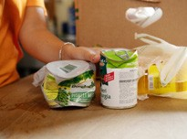
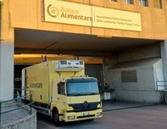
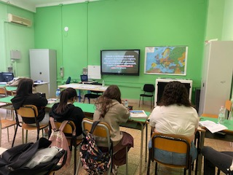
1.3 I BENEFICI DELL’ATTIVITA’ DEL BANCO
SOCIALI
Redistribuendo il cibo raccolto alle Strutture Caritative, si permette di concentrarsi sul perseguimento dei loro scopi istituzionali, garantendo un migliore stato di salute e una maggiore inclusione sociale, sostenendo allo stesso tempo la rete degli enti caritatevoli sul territorio.
AMBIENTALI
Impedendo che del cibo commestibile diventi rifiuto, Banco Alimentare contribuisce a risparmiare risorse come acqua, terra, energia e lavoro necessarie per la produzione di cibo e a ridurre l’emissione di CO₂ generata durante il processo.
ECONOMICI
Recuperando gli alimenti si restituisce loro valore economico. Le aziende riducono i costi di stoccaggio e gli elevati costi di smaltimento, beneficiando di vantaggi fiscali e del recupero dell’IVA. Inoltre, questo porta una riduzione dei costi assistenziali per il sistema welfare e di quelli per la salute.
EDUCATIVI
Facendo attività di divulgazione nelle scuole attraverso Banco Scuola, viene trasmessa l’importanza di riconoscere il valore del cibo, incentivando la cultura del dono invece che quella dello scarto, riconoscendo il valore e la dignità della singola persona. Una simile valenza culturale si ha con i donatori, sempre più consci del valore del recupero.

Slide 8
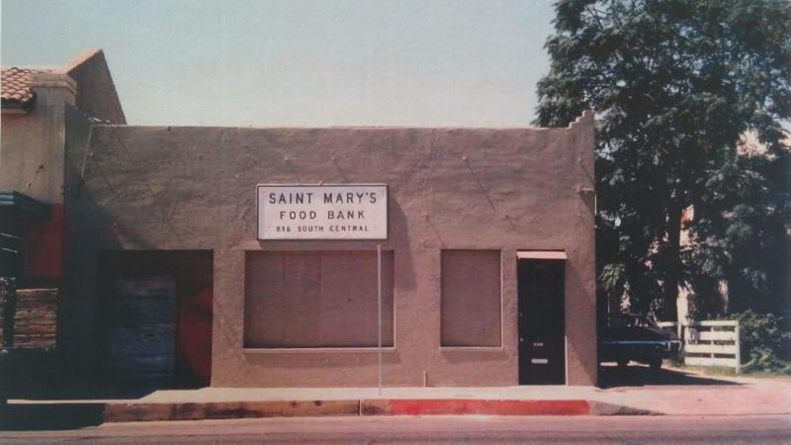
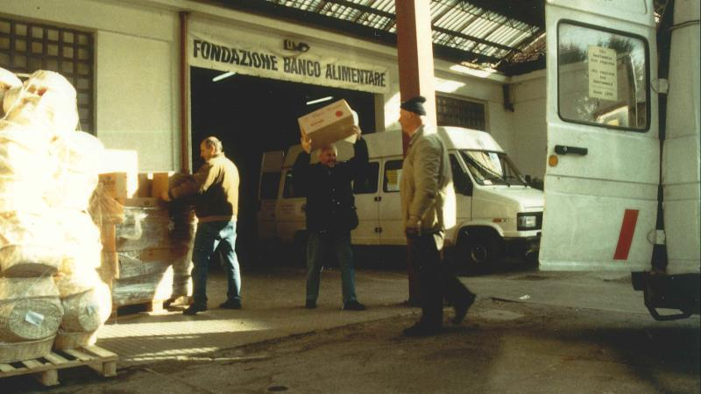
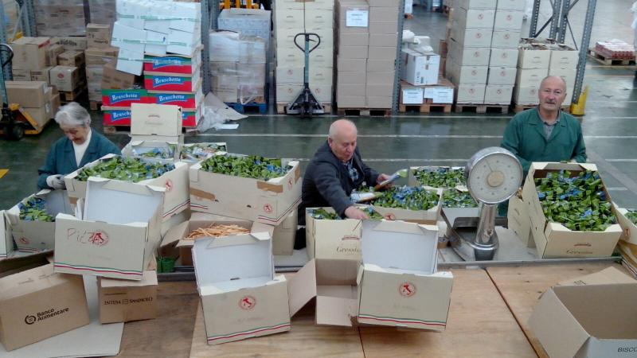
1.4 LA NOSTRA STORIA
FINE ANNI ‘60: Da un’idea di John Van Hengel, che comincia a distribuire ai bisognosi il cibo di negozi e ristoranti altrimenti sprecato, nasce a Phoenix (Arizona) il primo Banco Alimentare (Food Bank).
1989: Con la costituzione della Fondazione Banco Alimentare nasce in Italia Banco Alimentare.
1993: Viene sancito un accordo con la Comunità Europea per il recupero dei prodotti alimentari (Agea)

Slide 9
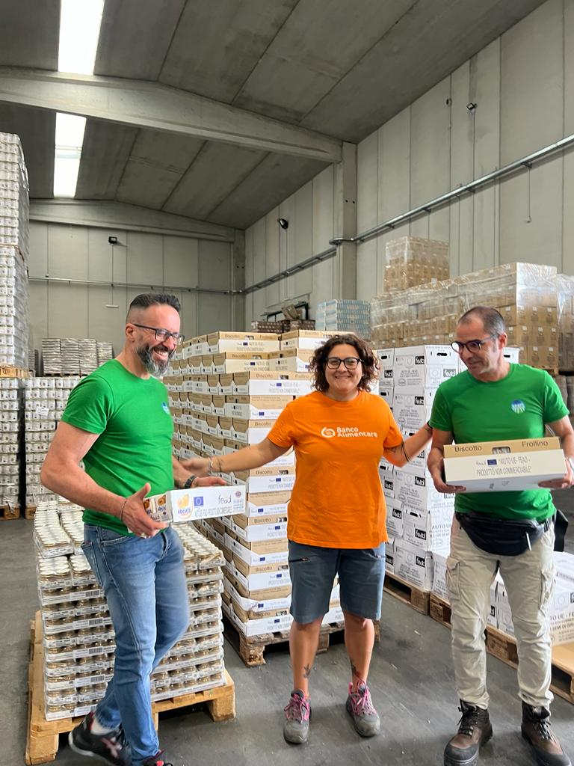
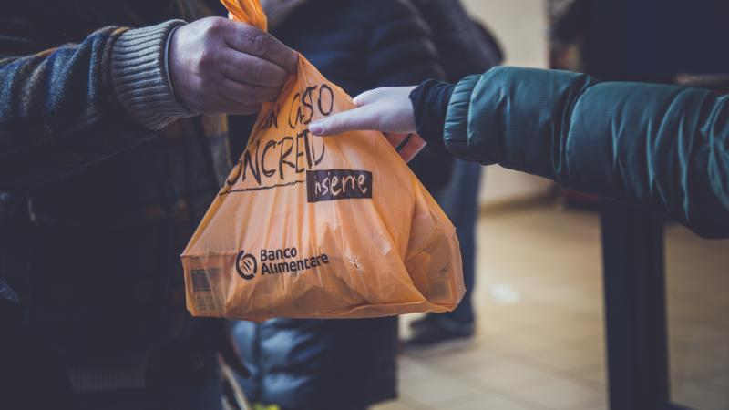
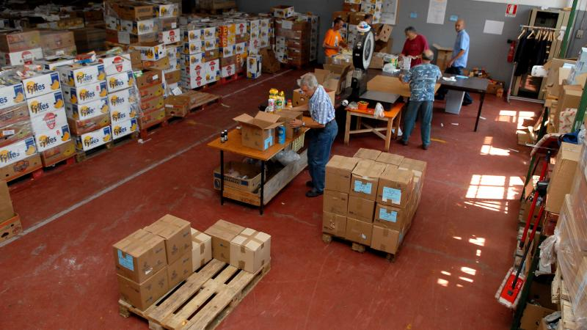
1.4 LA NOSTRA STORIA
1996: Viene costituita l’organizzazione Banco Alimentare in Puglia (29 Maggio)
1997: La Fondazione organizza la prima giornata Nazionale della Colletta Alimentare, il più grande gesto di solidarietà e carità in Italia.
1999: La fondazione richiede ed ottiene il riconoscimento come Onlus.

Slide 10
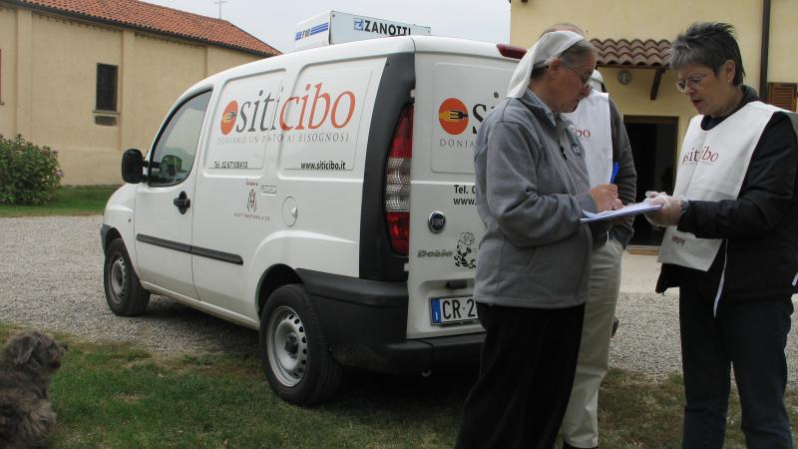
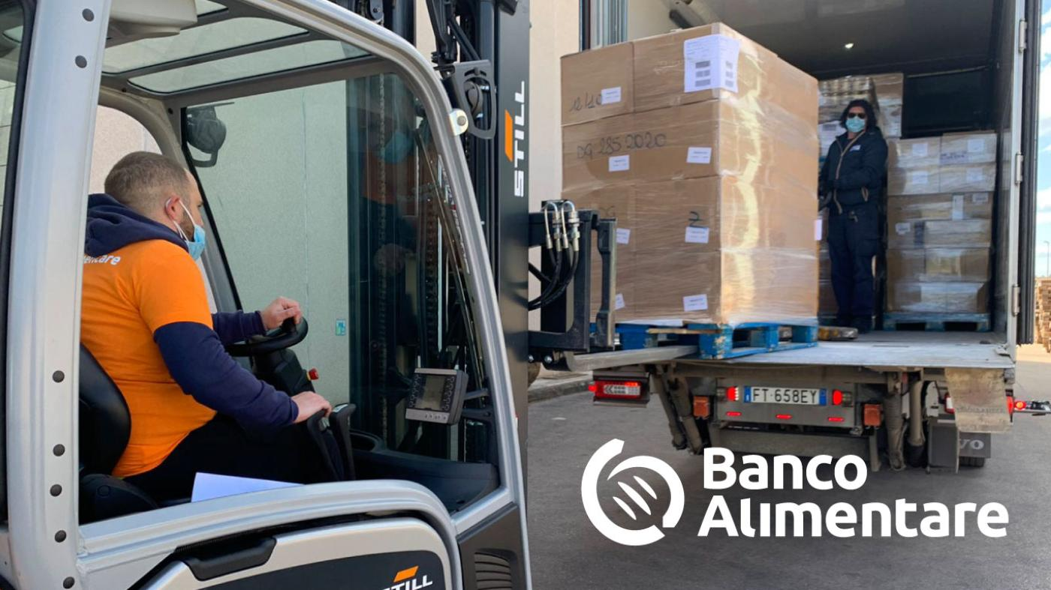
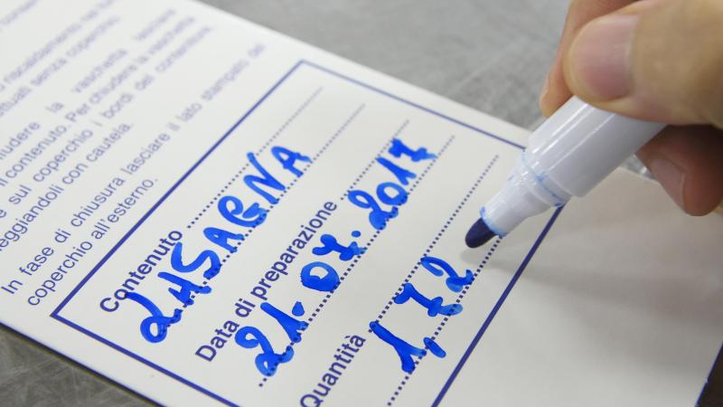
1.4 LA NOSTRA STORIA
2003: Entra in vigore la Legge del «Buon Samaritano» che disciplina il recupero e la redistribuzione di cibi freschi dalla grande distribuzione dalla ristorazione organizzata, permettendo l’avvio del programma Siticibo.
2009: Viene aperta una sede operativa a San Giorgio Jonico (TA) a seguito dello sviluppo dell’iniziativa.
2015: Prima edizione del Manuale «Corrette prassi Operative» per le Organizzazioni caritative validato dal Ministero della Salute. Nello stesso anno, Il Banco Alimentare incontra Papa Francesco. Ripartono gli aiuti alimentari europei col nuovo programma FEAD.

Slide 11
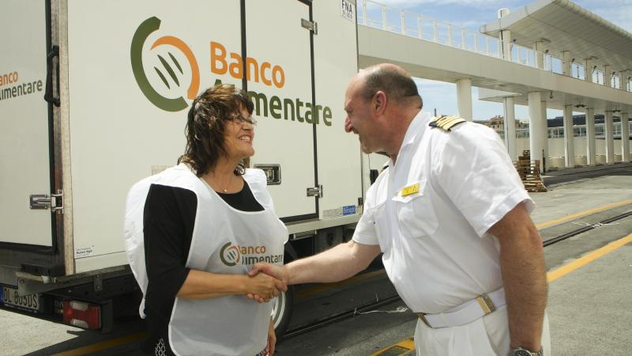
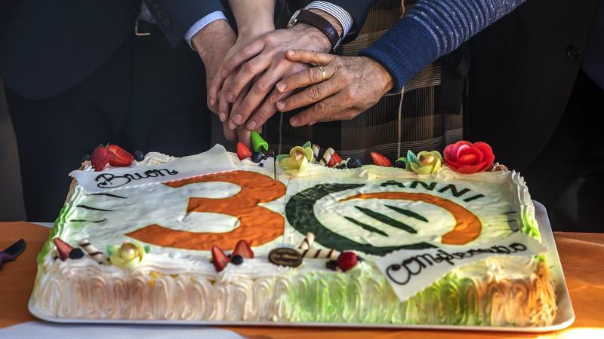
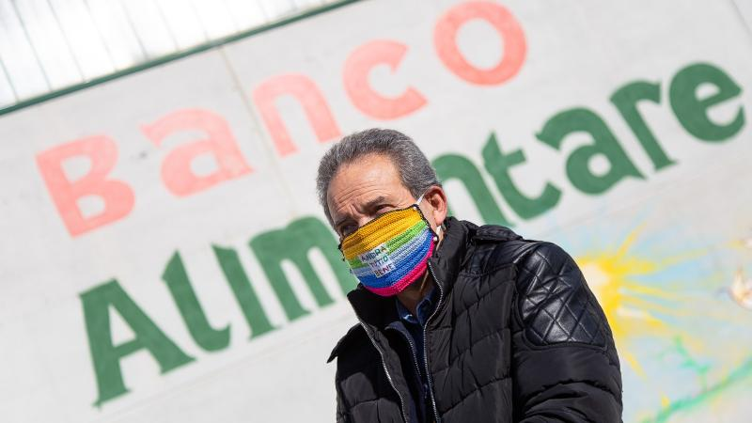
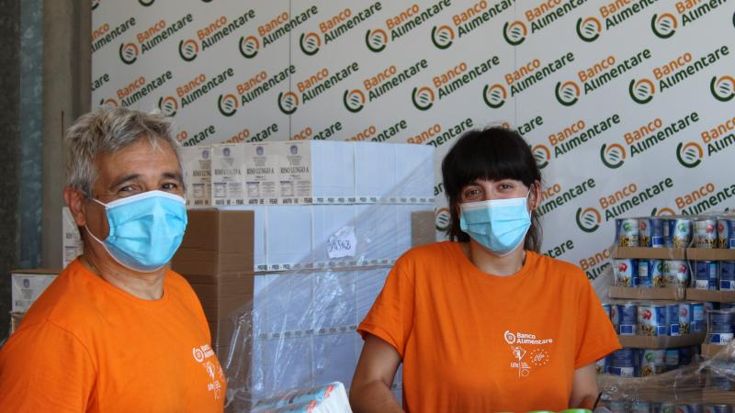
1.4. LA NOSTRA STORIA
2016: La Fondazione collabora alla stesura della Legge n. 166, cosiddetta Legge Gadda.
2019: Banco Alimentare compie 30 anni.
2020: La pandemia da Coronavirus paralizza l’Italia e accresce il numero di persone bisognose. Banco Alimentare resta operativo nel servizio alle Organizzazioni partner Territoriali e nell’aiuto del prossimo aprendosi a nuove partnership.
2021: Si entra in una nuova fase della pandemia: sebbene gli strumenti per fronteggiare l’emergenza siano di più rispetto all’inizio, le conseguenze sulle persone e sulla povertà si aggravano.

Slide 12






2. IDENTITÀ - Struttura Organizzativa
LOGISTICA
1.200 m2 superficie di stoccaggio
1.200 San Giorgio Jonico (TA)
1.200 Faggiano (TA)
1 autocarro
con temperatura positiva e negativa
3 muletti
200 mc celle frigo
con temperatura positiva e negativa
1magazzino di transito

Slide 13

3. LE PERSONE
3.1 DIPENDENTI E COLLABORATORI
Alla fine del 2023, il Banco Alimentare della Puglia ha impiegato 4 dipendenti con contratto a tempo indeterminato e 2 collaboratori. Il team di dipendenti è composto da 3 impiegati e 1 operaio, di cui 2 si occupano delle attività del magazzino.
Personale di Banco Alimentare della Puglia:
DIPENDENTI
COLLABORATORI
4
2
0%
10%
20%
30%
40%
50%
60%
70%
80%
90%
100%
Genere e nazionalità del personale
25%
MASCHIO
25%
FEMMINA
100%
ITALIANI

Slide 14

4. LA REDISTRIBUZIONE DEGLI ALIMENTI E LE ALTRE ATTIVITA’ DEL BANCO
La catena degli aiuti e il ruolo di Banco Alimentare della Puglia
Le modalità attraverso cui i beneficiari vengono raggiunti grazie all’intermediazione di Banco Alimentare, sono rappresentate nello schema sottostante.
DONATORI
AGEA E FONDO NAZIONALE
GNCA
Giornata Nazionale
Colletta Alimentare
Associazione Banco Alimentare della Puglia
STRUTTURE CARITATIVE
PERSONE BENEFICIARIE

Slide 15
I dipendenti e i volontari contattano e stipulano accordi con i produttori, le industrie alimentari, la grande distribuzione e la ristorazione organizzata, per la donazione delle eccedenze alimentari.
I prodotti così raccolti vengono presi in carico e stoccati in magazzino, per poi essere selezionati e preparati al momento della distribuzione.
Le Strutture Caritative accreditate ritirano gli alimenti presso i magazzini del Banco Alimentare della Puglia, oltre ad avere la possibilità di aderire ai programmi Siticibo.
 | DATI 2023 PUGLIA
OBA | N° Strutture Caritative |  |  |  | N° Assistiti
 | FEAD/FN | No FEAD/FN | TOT. | TOT. | TOT. FAMIGLIE | Donne | Uomini | Età <18 | Età >=18 |  | Età >=18 | TOT. | TOT.
PUGLIA | 167 | 7 | 175 | 175 | 14.205 | 21.027 | 19.292 | 9.012 | 31.307 |  | 31.307 | 40.319 | 40.319

Slide 16

ANNO 2023
DATI PUGLIA
PRODOTTI RACCOLTI
TOTALE FEAD + FN | 19.439.41,00 | KG | tot valore monetario | 5.665.602,25 €
TOTALE ORTOFRUTTA | 0,00 | KG | tot valore monetario | -
TOT PRODOTTI INDUSTRIA, GDO | 519.264,39 | KG | tot valore monetario | 1.474.710,86 €
COLLETTA ALIMENTARE | 103.750,00 | KG | tot valore monetario | 294.650,00 €
TOTALE RACCOLTO anno 2023 | 2.566.955,39 | KG | tot valore monetario | 7.434.963,11 €

Slide 17
ANNO 2023
PRODOTTI DISTRIBUITI
TOTALE FEAD + FN | 2.232.743,18 | KG | tot valore monetario | 5.602.466,77 €
TOTALE ORTOFRUTTA | 0,00 | KG | tot valore monetario | -
TOT PRODOTTI INDUSTRIA, GDO | 519.264,39 | KG | tot valore monetario | 1.474.710,86 €
COLLETTA ALIMENTARE | 89.885,00 | KG | tot valore monetario | 255.273,40 €
TOTALE DISTRIBUITO anno 2023 | 2.841.892,57 | KG | tot valore monetario | 7.332.451,04 €

Slide 18
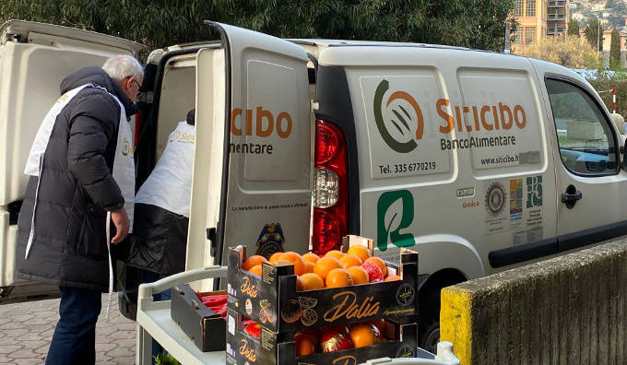
4.1 GLI AIUTI DELLA COMUNITA’ EUROPEA E IL FONDO NAZIONALE
AGEA, Agenzia per le Erogazioni in Agricoltura del Ministero del Lavoro e delle Politiche Sociali, gestisce le consegne in Italia dei prodotti acquistati tramite i fondi della Comunità Europea (FEAD). Il fondo è destinato alla produzione di prodotti di base dell’alimentazione, come pasta, riso, salsa di pomodoro, legumi in scatola, ecc. Inoltre, per integrare quanto fornito dalla Comunità Europea, il governo italiano ha previsto anch’esso un nuovo fondo a sostegno dei poveri (Fondo Nazionale), destinato alla produzione di altri alimenti, come prodotti per l’infanzia, biscotti e merendine, caffè, prodotti senza glutine, olio di oliva, salumi, prodotti cucinati a lunga conservazione e molto altro.
Questa iniziativa, oltre ad accrescere il volume delle quantità donate, ha consentito di ampliare il mix dei prodotti disponibili, arricchendo qualitativamente la borsa della spesa dei beneficiari.
LA PIATTAFORMA SIFEAD
Dal 2020, il Ministero del Lavoro ha attivato una piattaforma informatica (SIFEAD) per gestire i rapporti tra Banco e Strutture Caritative con AGEA. La piattaforma consente la compilazione delle domande di accreditamento ad AGEA, la gestione e la rendicontazione dei magazzini di carico/scarico, la tracciabilità dei lotti e delle date di scadenza. Dagli ultimi mesi del 2022 è stata avviata anche la compilazione online degli elenchi e delle caratteristiche dei nuclei famigliari degli assistiti continuativi in carico alle singole Strutture Caritative. I dati sensibili sono resi anonimi alla lettura degli elenchi da parte del Banco, di AGEA e/o di altri Enti coinvolti nel programma.
In relazione a questo canale, Banco Alimentare collabora nella definizione della lista dei prodotti, nella previsione del fabbisogno, nello stoccaggio e nella distribuzione ai beneficiari. Grazie al lavoro di advocacy di Banco Alimentare, dopo il covid la lista dei prodotti è stata ampliata, migliorando il mix nutrizionale e arricchendo la borsa della spesa con prodotti come caffè, minestrone, alimenti senza glutine e pollo surgelato.
Banco Alimentare come da indicazioni del Ministero, in collaborazione con le singole Strutture Caritative, si occupa dell’accertamento dei requisiti dei beneficiari.

Slide 19


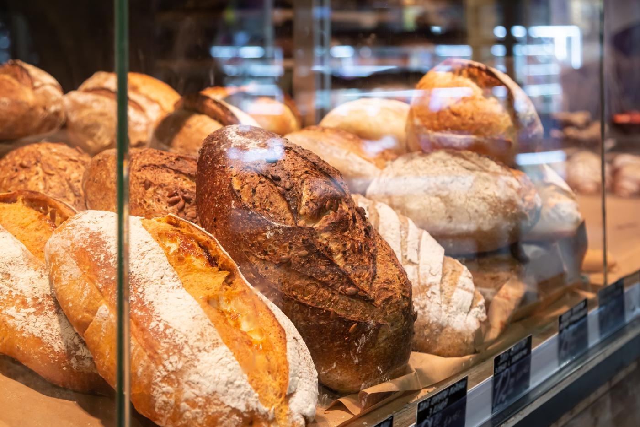
4.2 IL PROGRAMMA SITICIBO: RECUPERO DAI PUNTI VENDITA DELLA GRANDE DISTRIBUZIONE ORGANIZZATA
La modalità convenzionale di gestione dei prodotti sugli scaffali, da parte della Grande Distribuzione, presuppone che tutti i giorni, per questioni di marketing, dei prodotti ancora commestibili vengono ritirati dal mercato e destinati alla distruzione. In verità questi prodotti rimangono commestibili per ancora alcuni giorni ed è un grande spreco permetterne la distruzione. Il problema di fondo di questo sistema è che manca un anello della catena, un attore che faciliti il collegamento tra il cibo potenzialmente sprecato e coloro che potrebbero usufruirne. Questo anello è il programma Siticibo GDO di Banco Alimentare, attivo dal 2008, il quale, attraverso la stipula di accordi con le direzioni delle catene di supermercati e le associazioni benefiche, facilita il recupero di questi alimenti ancora buoni.
Il 2023 è stato un anno importante per questo programma, in quanto ha permesso il consolidamento delle attività degli anni precedenti. Infatti, Banco Alimentare ha riorganizzato internamente alcune attività, al fine di rendere il processo ancora più efficiente. Inoltre, le catene di supermercati, sulla scia del mercato che vuole una sempre maggiore sostenibilità da parte dei propri attori, hanno iniziato dei percorsi di efficientamento ottimizzando gli acquisti e riducendo gli scarti.

Slide 20
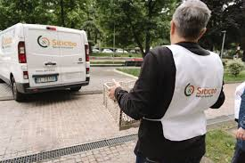
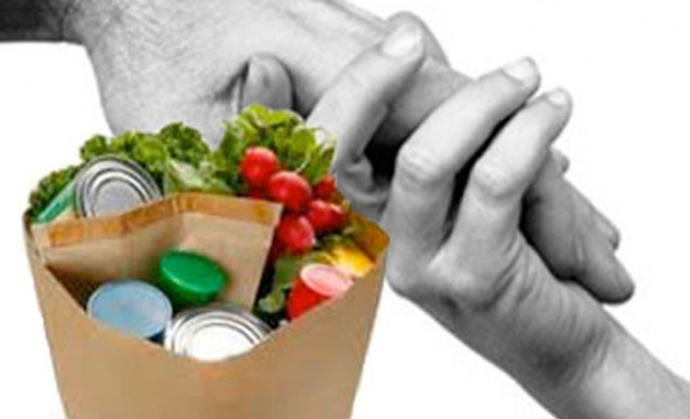
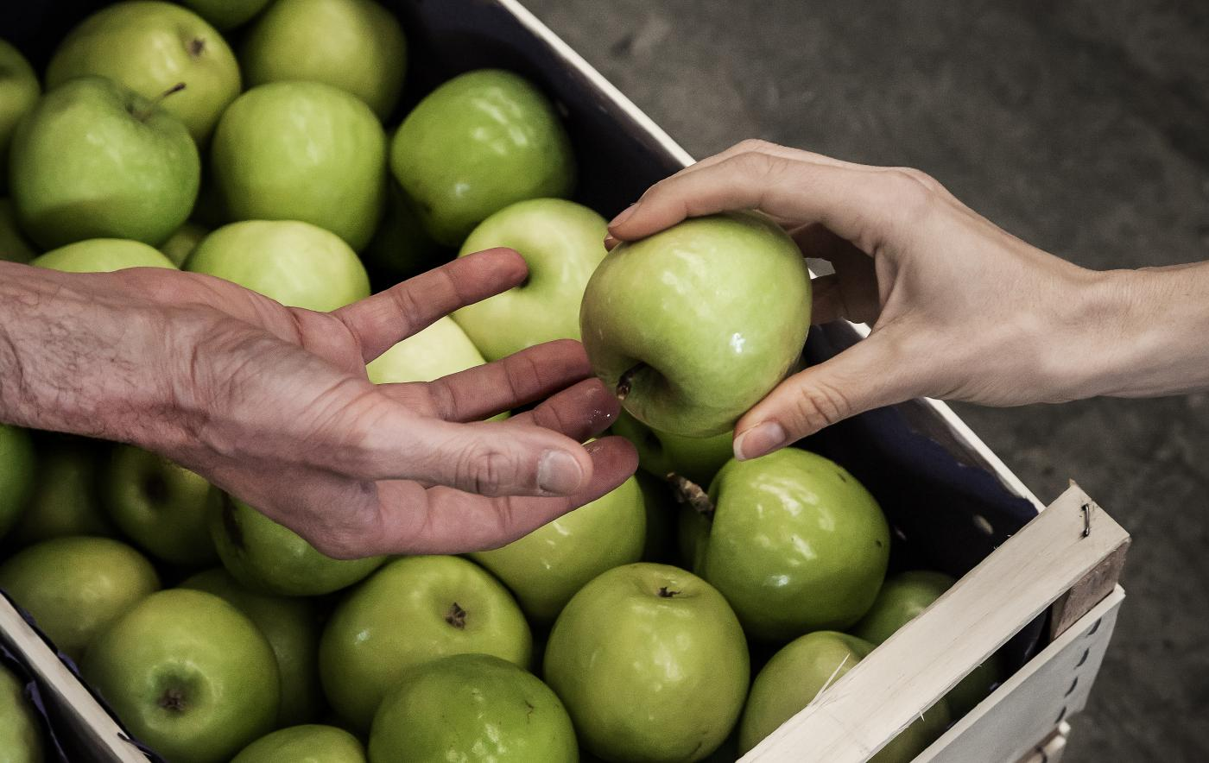
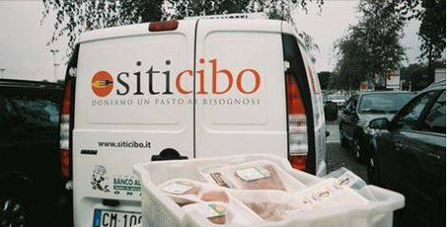

Slide 21





BANCO ALIMENTARE
5. ECONOMIA CIRCOLARE
30 ANNI DI ECONOMIA CIRCOLARE

Slide 22
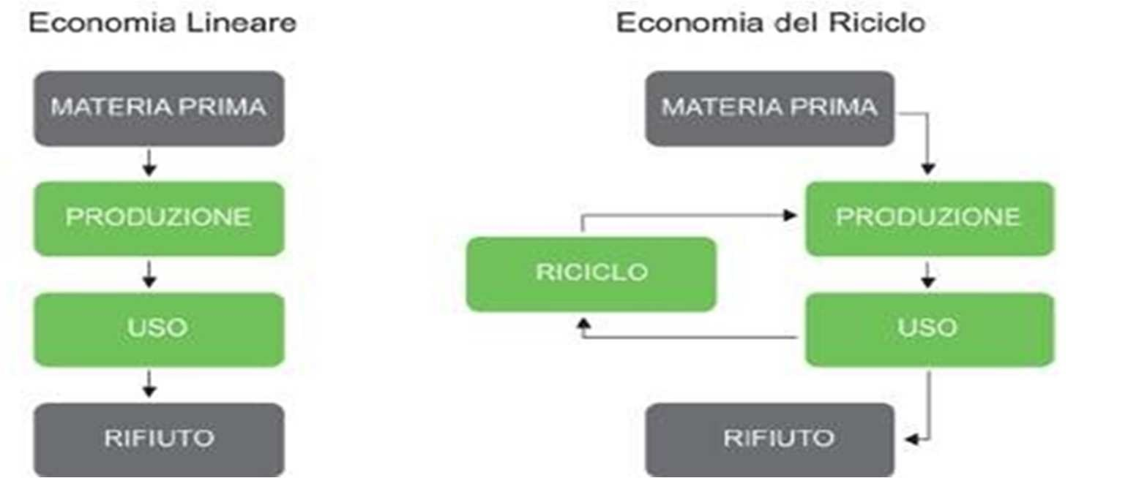
DALL’ECONOMIA LINEARE ALL’ECONOMIA CIRCOLARE

Slide 23
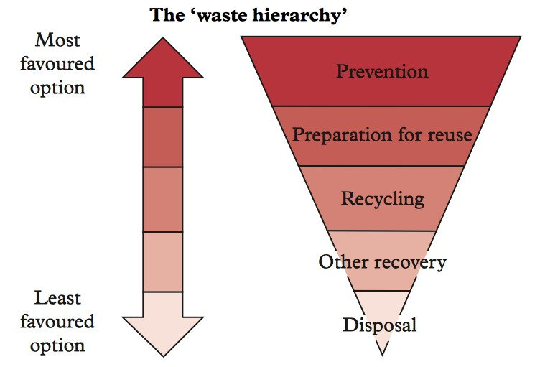
IL RECUPERO PER PROLUNGARE LA VITA DEL CIBO E RIDARGLI IL VALORE PERSO
IL VALORE DEL CIBO

Slide 24
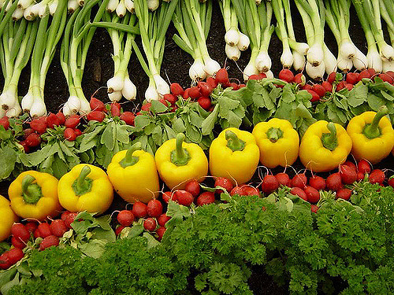



L’ECCEDENZA ALIMENTARE NON E’ SPRECO ALIMENTARE
LEGGE GADDA N. 166/2016
“Disposizioni concernenti la donazione e la distribuzione di prodotti alimentari e farmaceutici a fini di solidarietà sociale e per la limitazione degli sprechi”

Slide 25

L’ECONOMIA CIRCOLARE DI BANCO ALIMENTARE
Se per il mercato ciò che non ha prezzo non ha valore, per noi ciò che non ha prezzo è l’atto più gratuito che c’è: il dono
Il cibo salvato nei nostri magazzini o con i nostri furgoni riacquista il suo valore principale: nutrire l’uomo.
Ogni giorno recuperiamo tonn. di alimenti che non hanno prezzo e che il mercato rifiuta
Tutto il cibo recuperato viene donato a chi accoglie i più poveri nel nostro paese (Distribuzione pacchi alimentari, mense per poveri, comunità di accoglienza)
36.000 tonn di cibo salvato sono 65.400 tonn di CO2 non emesse;
36.000 tonn di cibo
salvato sono 72 milioni di pasti per poveri

Slide 26
5.1 RECUPERO, RACCOLTA E DISTRIBUZIONE DI CIBO AI FINI DI SOLIDARIETA’ SOCIALE
I Manuali di corretta prassi operativa
REGOLAMENTO (CE) n. 852/2004
Promuove:
L’elaborazione di Manuali GHP - Good Hygiene Practice - di corretta prassi operativa in materia di igiene
L’applicazione dei principi del sistema HACCP
L’elaborazione e l’adozione da parte degli operatori del settore alimentare (OSA) dei Manuali GHP è ad oggi una scelta volontaria
I Manuali GHP rappresentano un importante strumento per facilitare gli operatori del settore alimentare (OSA) nell’osservanza degli obblighi normativi in materia d’igiene

Slide 27
Scopo e Campo di applicazione
Predisporre delle corrette «prassi igieniche» che consentano il recupero, la raccolta, la conservazione e la distribuzione di derrate alimentari da parte delle Organizzazioni Caritative del terzo settore Non Profit che effettuano tali attività ai fini di solidarietà sociale
SOSTENERE IL BISOGNO ALIMENTARE DELLE PERSONE INDIGENTI GARANTENDO ALLO STESSO TEMPO LA SICUREZZA DEGLI ALIMENTI
CAMPO D’APPLICAZIONE
Il manuale evidenzia e identifica le corrette prassi operative in termine di igiene in relazione a quanto disciplinato nell’ articolo 8 del regolamento (CE) 852/2004
Aumentare la consapevolezza degli OSA che operano all’interno del sistema del recupero rendendoli consapevoli dei rischi e pericoli nella gestione degli alimenti recuperati
ACCOGLIE IL PRINCIPIO DI FLESSIBILITA’ CONCESSO DAL MEDESIMO REGOLAMENTO

Slide 28
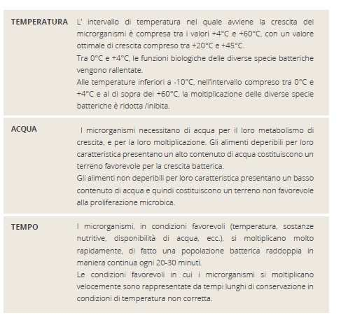

I Pericoli e i Rischi specifici nell’attività di recupero, raccolta e distribuzione
Agenti microbiologici
Microrganismi e/o sostanze da essi prodotte e
rilasciate all’esterno
Parassiti Animali infestanti Fonti di contaminazione
Materie prime Attrezzature e/o impianti
Personale Insetti e altri animali infestanti
Fattori che influenzano la crescita dei microrganismi
PERICOLO BIOLOGICO
PERICOLO FISICO
Dovuto alla presenza di corpi estranei accidentalmente presenti negli alimenti
Dovuto alla presenza nel prodotto alimentare di sostanze chimiche
indesiderate
PERICOLO CHIMICO

Slide 29

CATEGORIE DI RISCHIO
Definiscono:
PARAMETRI DI ACCETTAZIONE
ESCLUSIONE DAL RECUPERO
MODALITÀ DI TRASPORTO
CRITERI DI GESTIONE

Slide 30





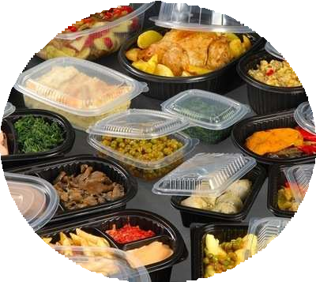

ALTO LIVELLO DI ATTENZIONE
CRITERI DI GESTIONE
Consumati nell’arco di 1h dall’arrivo alla OC,
Refrigerati (≤4°C) e utilizzati preferibilmente entro 24h
Alimenti che
dall’arrivo
Sottoposti a congelamento preferibilmente nell’arco di 1h dall’arrivo all’OC
provengono dal donatore alla OC e che quindi necessitano di un trasporto rapido che preferibilmente non dovrebbe superare i 60 minuti (Fast 60’)
Preparazioni alimentari pronte al consumo
Prodotti porzionati di salumeria e lattiero-caseari
Donatore
OC
Pasticceria fresca dolce e salata

Slide 31





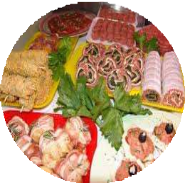
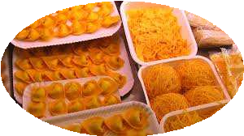
Macrocategoria a MEDIO LIVELLO D’ATTENZIONE
Alimenti generalmente recuperati dalla ristorazione collettiva, pubblici esercizi, gastronomie, catering e Grande Distribuzione Organizzata (GDO) che sono stati conservati in catena del freddo continua
Pasti sottoposti ad abbattimento rapido di temperatura
Prodotti di origine animale e vegetale preconfezionati, prodotti di gastronomia, salumeria, conservati in catena del freddo continua

Slide 32





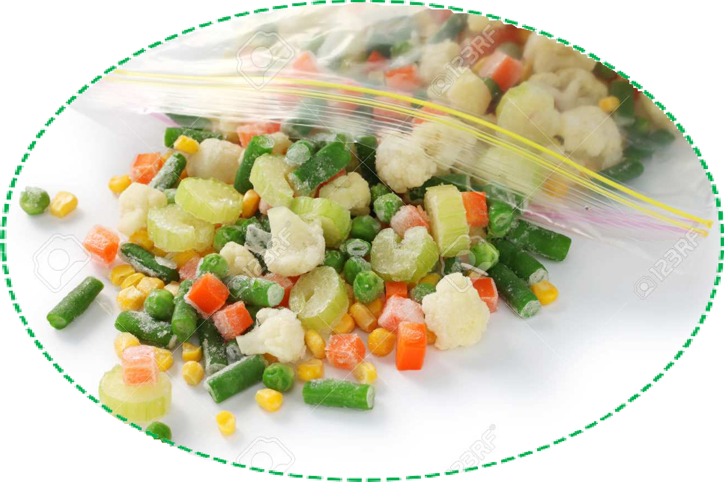

Macrocategoria a BASSO LIVELLO D’ATTENZIONE
Alimenti generalmente recuperati dal settore primario, dal settore della trasformazione (es. industria alimentare), pubblici esercizi, GDO, con caratteristiche di stabilità termica
Pane, pasta, riso, prodotti da forno, caffè
Surgelati /congelati
Alimenti trattati ad alte temperature, essicati, conserve

Slide 33

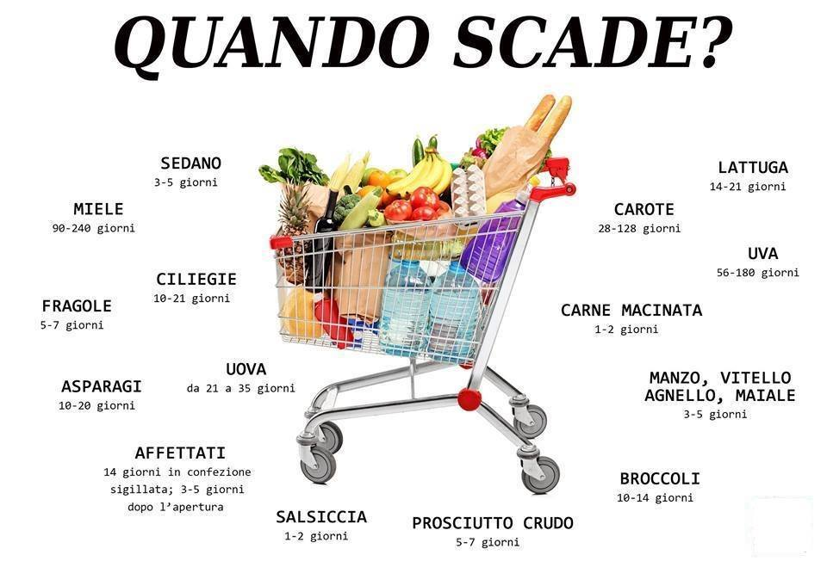
TERMINE MINIMO DI CONSERVAZIONE
È possibile distribuire derrate alimentari con il Termine Minimo di Conservazione (TMC) con la dicitura “consumarsi preferibilmente entro...” o "da consumarsi preferibilmente entro la fine" raggiunto o superato
RACCOMANDAZIONI
Porre adeguata attenzione alla temperatura di conservazione (se indicata e/o prevista), e/o le indicazioni di conservazione riportate in etichetta
Accertare l’integrità delle confezioni
Accertare che non siano presenti alimenti con rigonfiamento delle confezioni e presenza di ruggine, muffe, segni di alterazione o insetti e corpi estranei

Slide 34
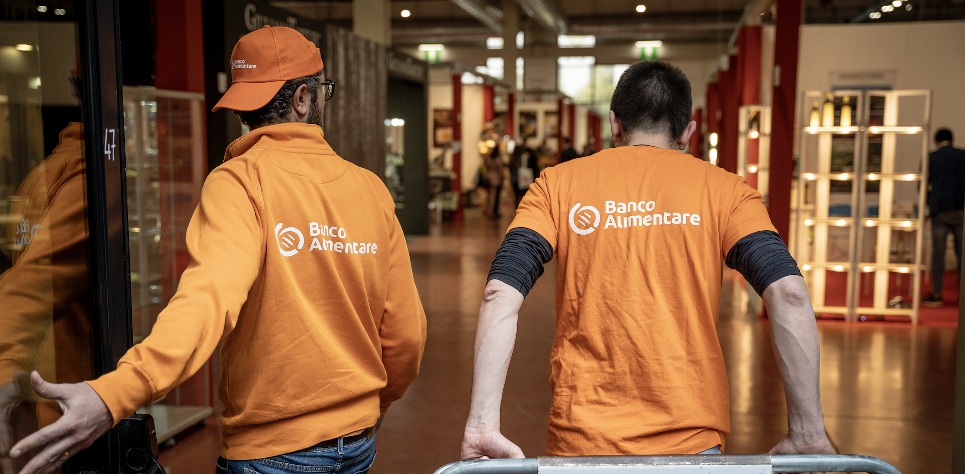
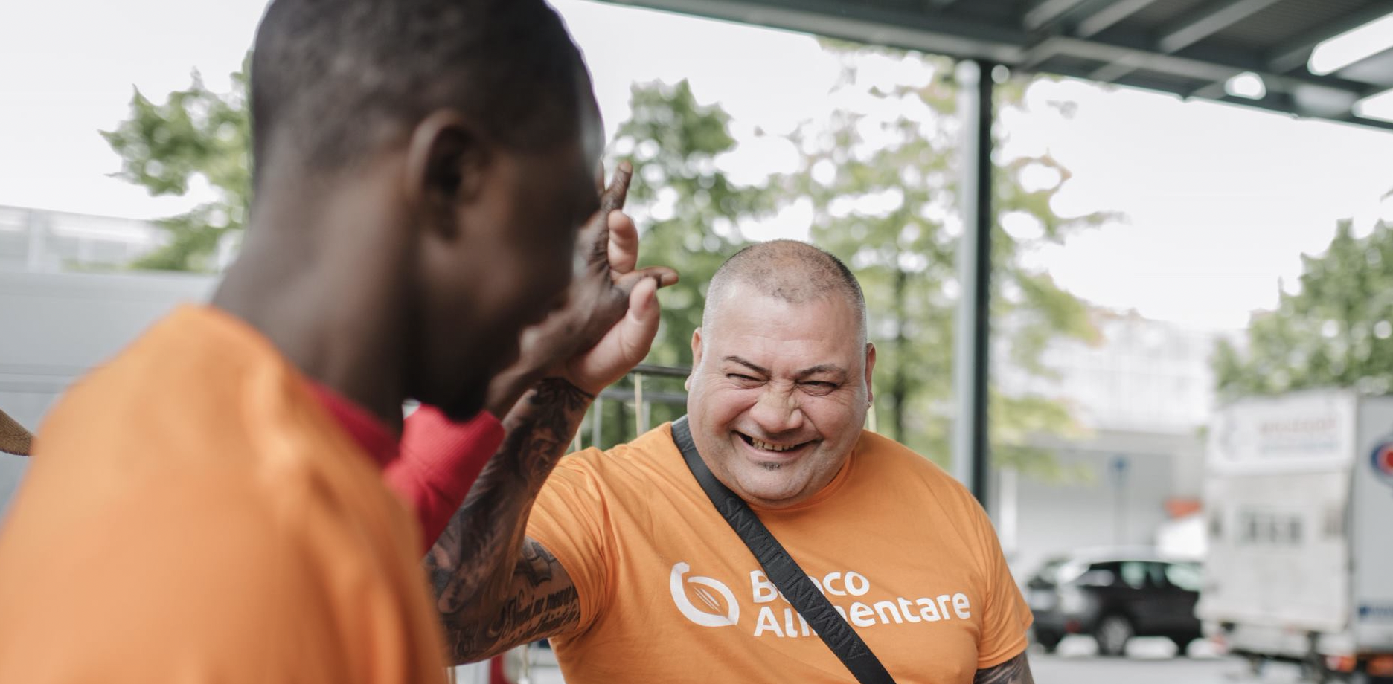
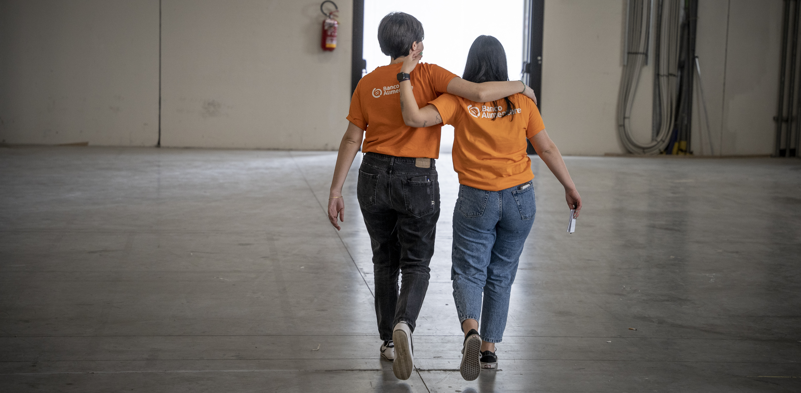
Giornata Nazionale della Colletta Alimentare
OBA Puglia

Slide 35
6. GIORNATA NAZIONALE DELLA COLLETTA ALIMENTARE
Ogni anno, l’ultimo sabato di novembre, la Giornata Nazionale della Colletta Alimentare è diventata un importante momento che coinvolge e sensibilizza la società civile al problema della povertà attraverso l’invito a un gesto concreto di gratuità e di condivisione, quest’anno, in via del tutto eccezionale, la Giornata Nazionale della Colletta Alimentare si è svolta il penultimo sabato di Novembre:
Durante questa giornata, presso una fittissima rete di supermercati coinvolti su tutto il territorio nazionale ciascuno può donare parte della propria spesa.
È un grande spettacolo di carità: l’esperienza del dono eccede ogni aspettativa generando una forte solidarietà.
La Giornata Nazionale della Colletta Alimentare, costituisce per l’intera rete BA una fonte di approvvigionamento atipica poiché alimenti donati non fanno parte di eccedenze derivanti da processi di produzione o di distribuzione.
Si tratta, invece, di prodotti acquistati direttamente dai cittadini presso i punti vendita della Grande Distribuzione Organizzata.
Si tratta di un appuntamento annuale che cade sempre l’ultimo sabato di Novembre.
Il principale obiettivo di questo evento resta quello di educare alla carità e alla condivisione dei bisogni dei più deboli.

Slide 36
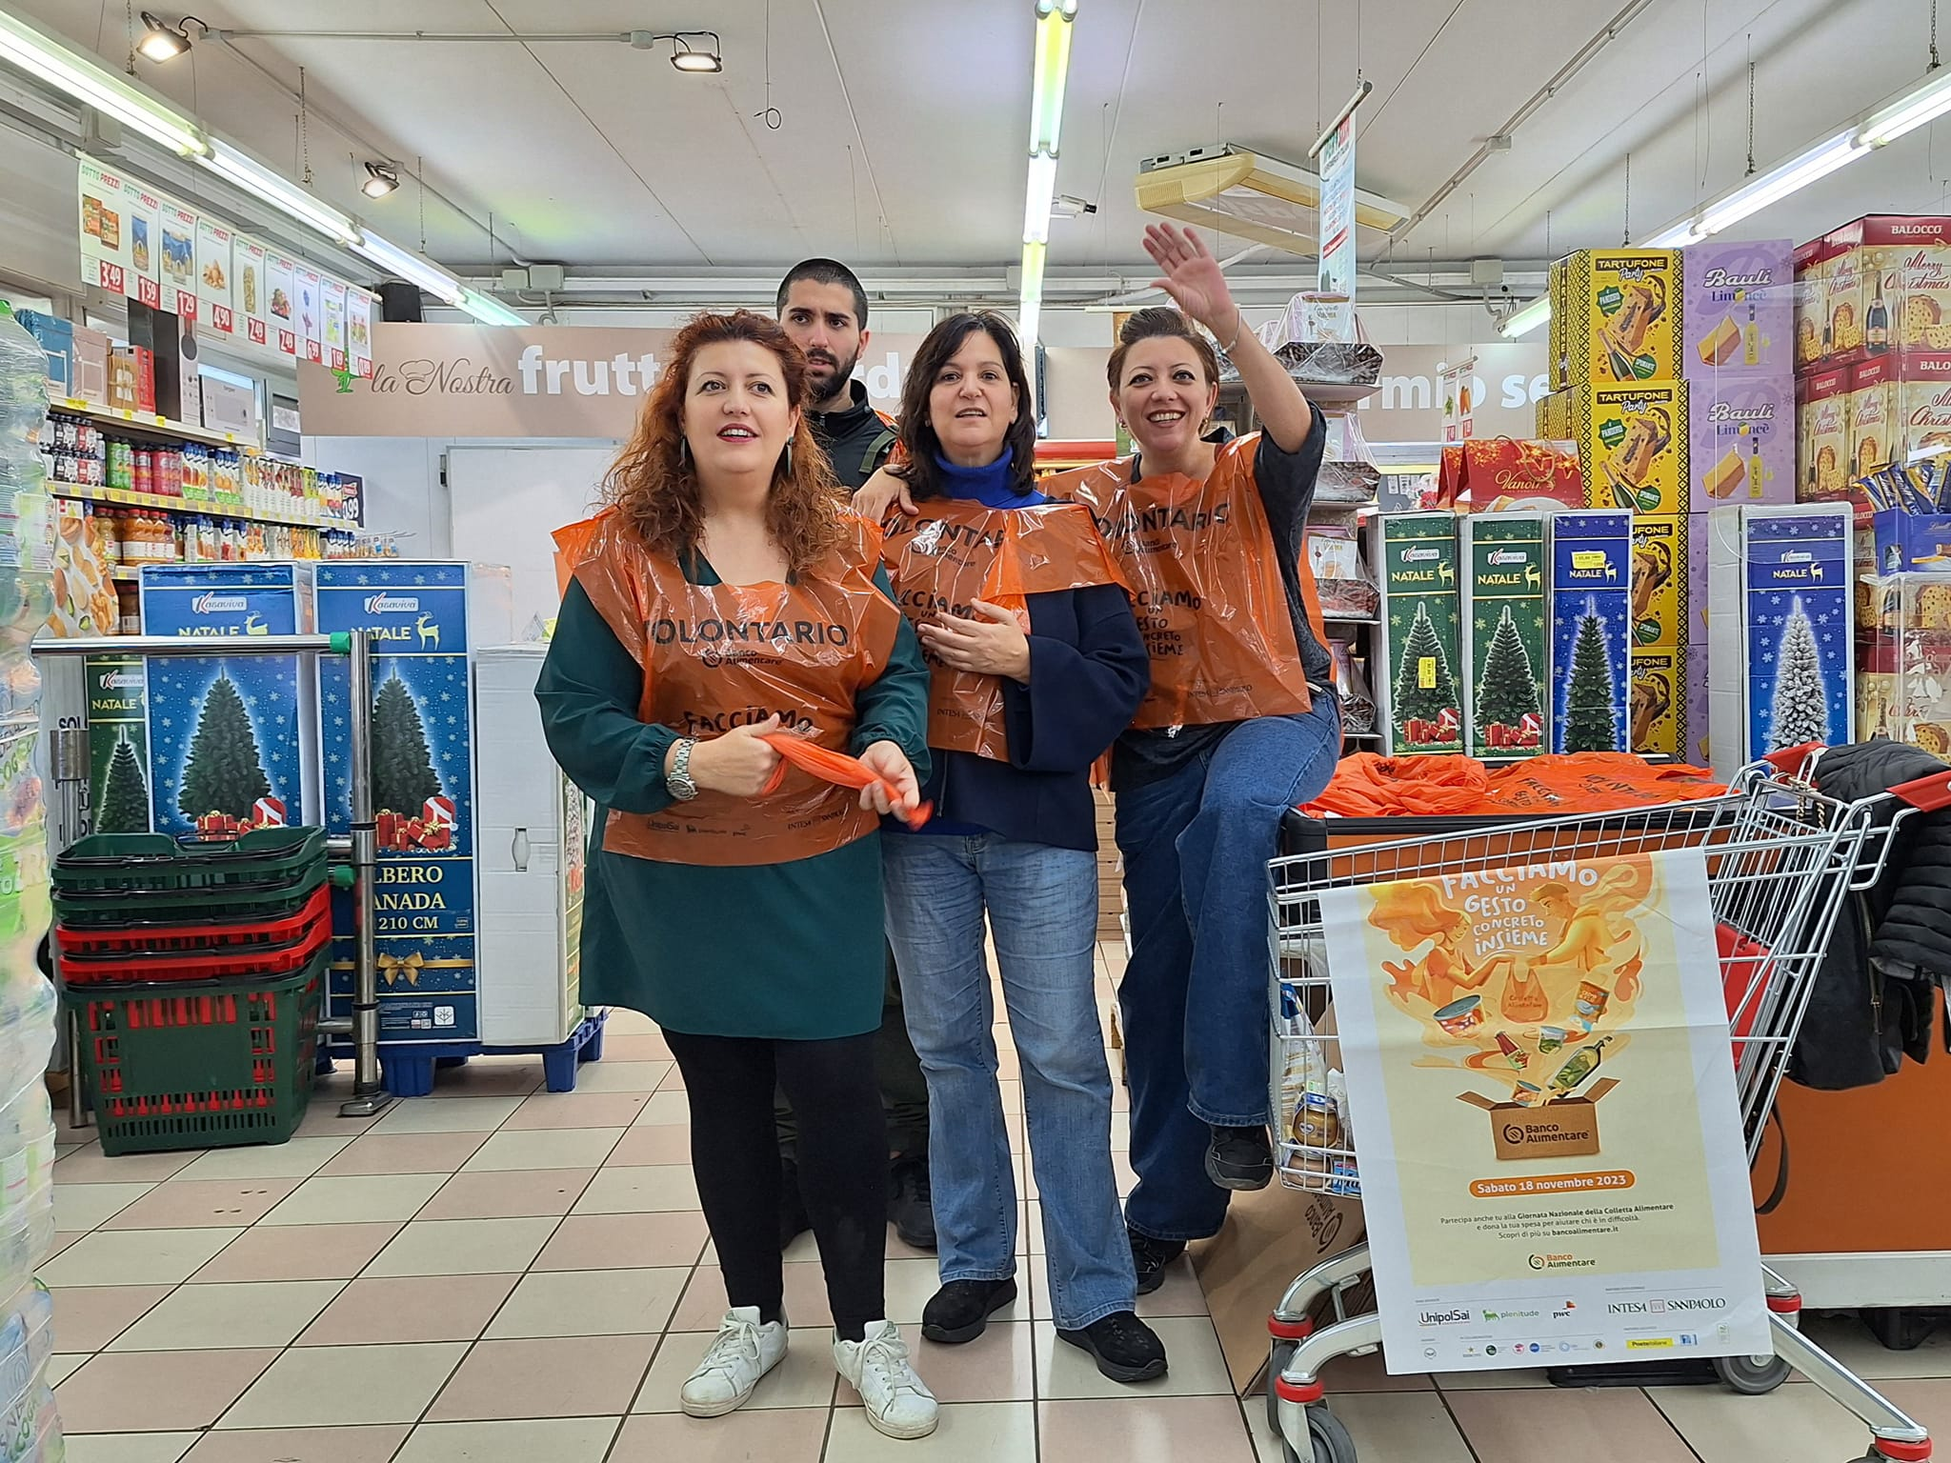
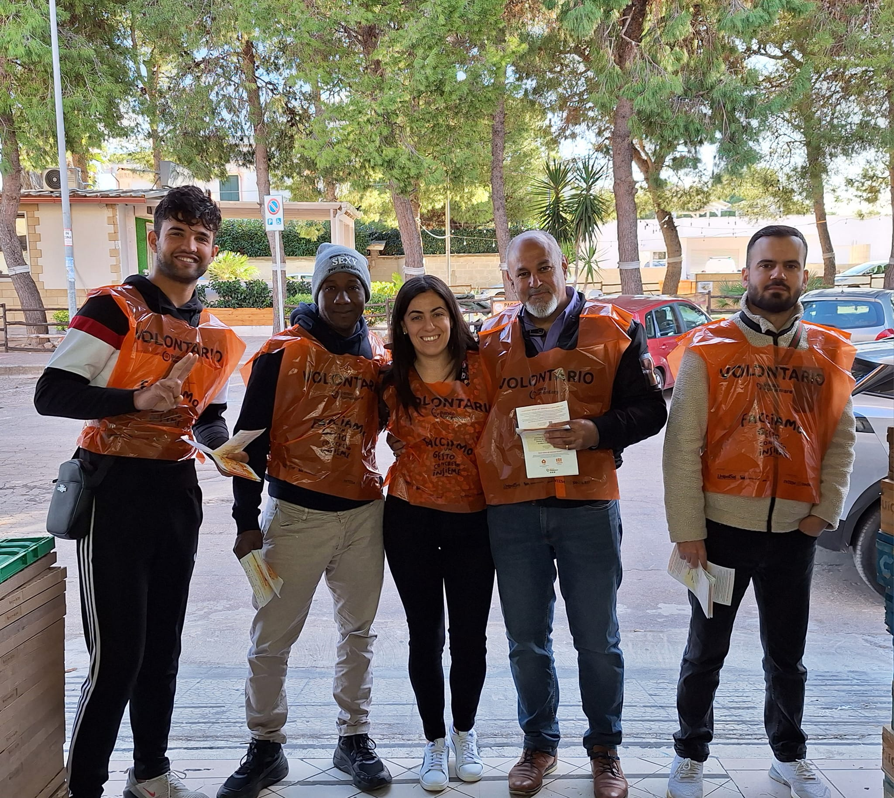
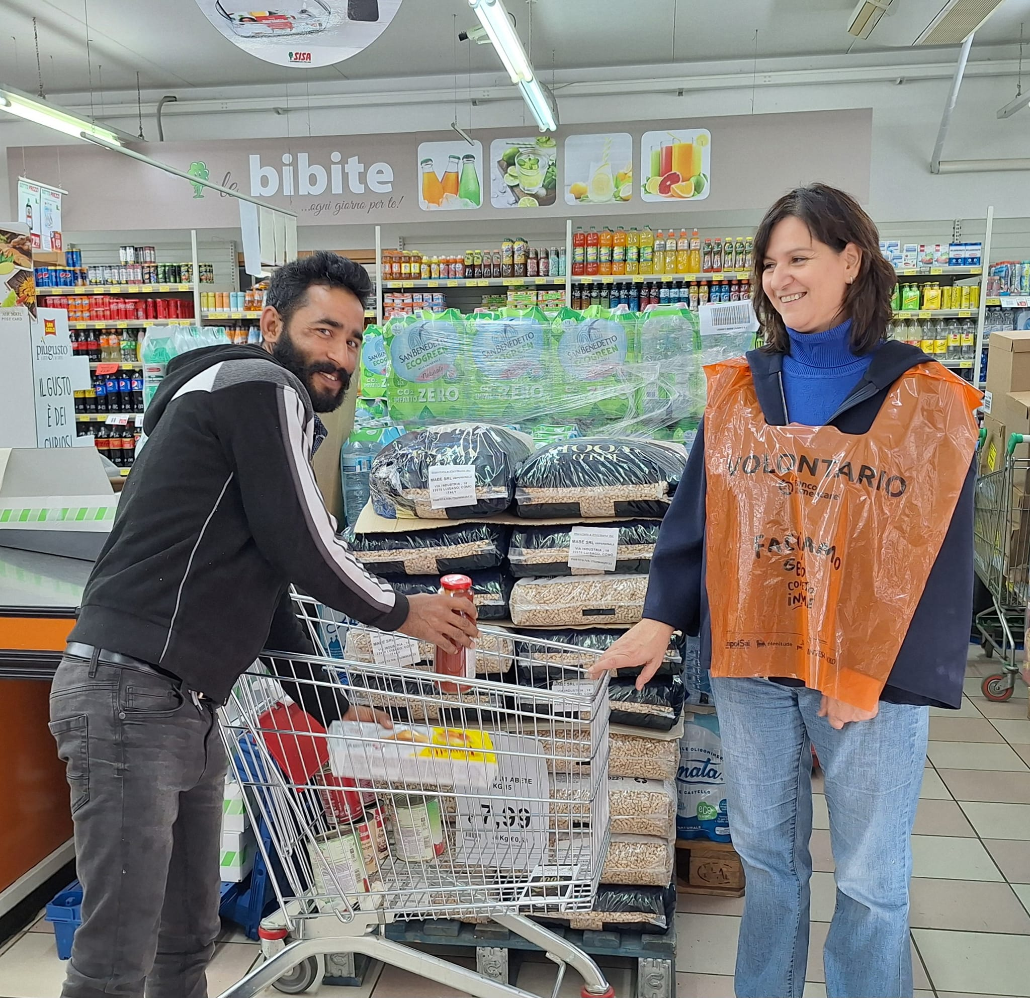
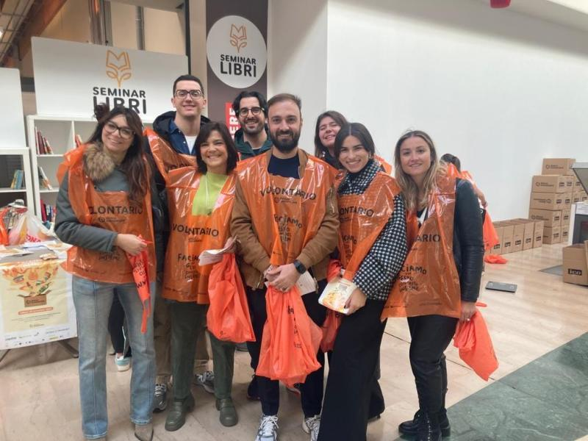
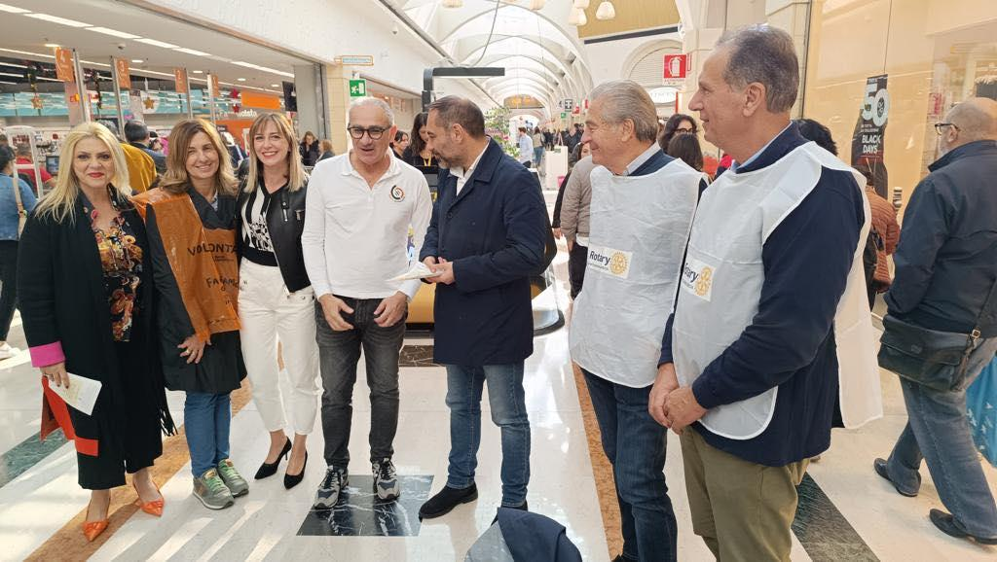
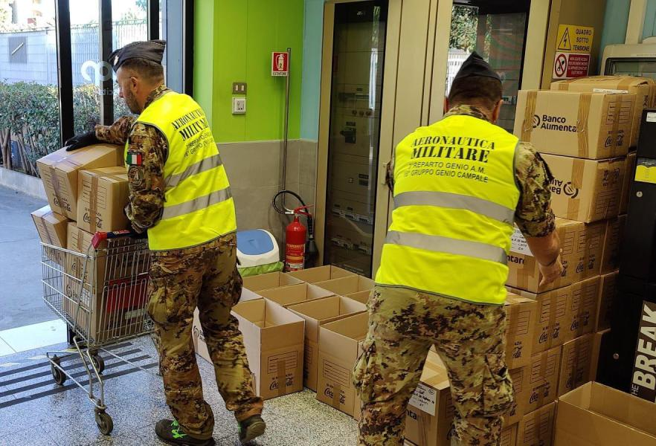

Slide 37
Anche quest’anno si sono raggiunti ottimi risultati durante la Giornata Nazionale della Colletta Alimentare grazie alla partecipazione e al sostegno:
dei ragazzi dell’ ITT A.Pacinotti Taranto presenti e in aiuto alla Colletta23 con i docenti Guarnieri e Cuomo;
al Gruppo Giovani Imprenditori Confindustria Taranto: La Colletta Alimentare gli ha visti attivamente partecipi all’ Ipercoop, questi ragazzi hanno cercato di aggiungere qualche goccia all'oceano della solidarietà.
In un altro punto di raccolta, al. Penny di Sava, anche il Presidente di Confindustria Taranto Salvatore Toma ha voluto prendere parte alla Giornata della Colletta23 con l'associazione Angeli di Quartiere di Sava;
I rappresentanti del consiglio d'Istituto del Liceo Aristosseno Taranto insieme al loro prof. Alessandro Cipriani.
Un ringraziamento anche a: le POSTE ITALIANE, gli scout locali e regionali, la QUESTURA di TARANTO, La CENTRALE DEL LATTE DI TARANTO, l'ESERCITO e l'AERONAUTICA MILITARE per la fattiva partecipazione.

Slide 38
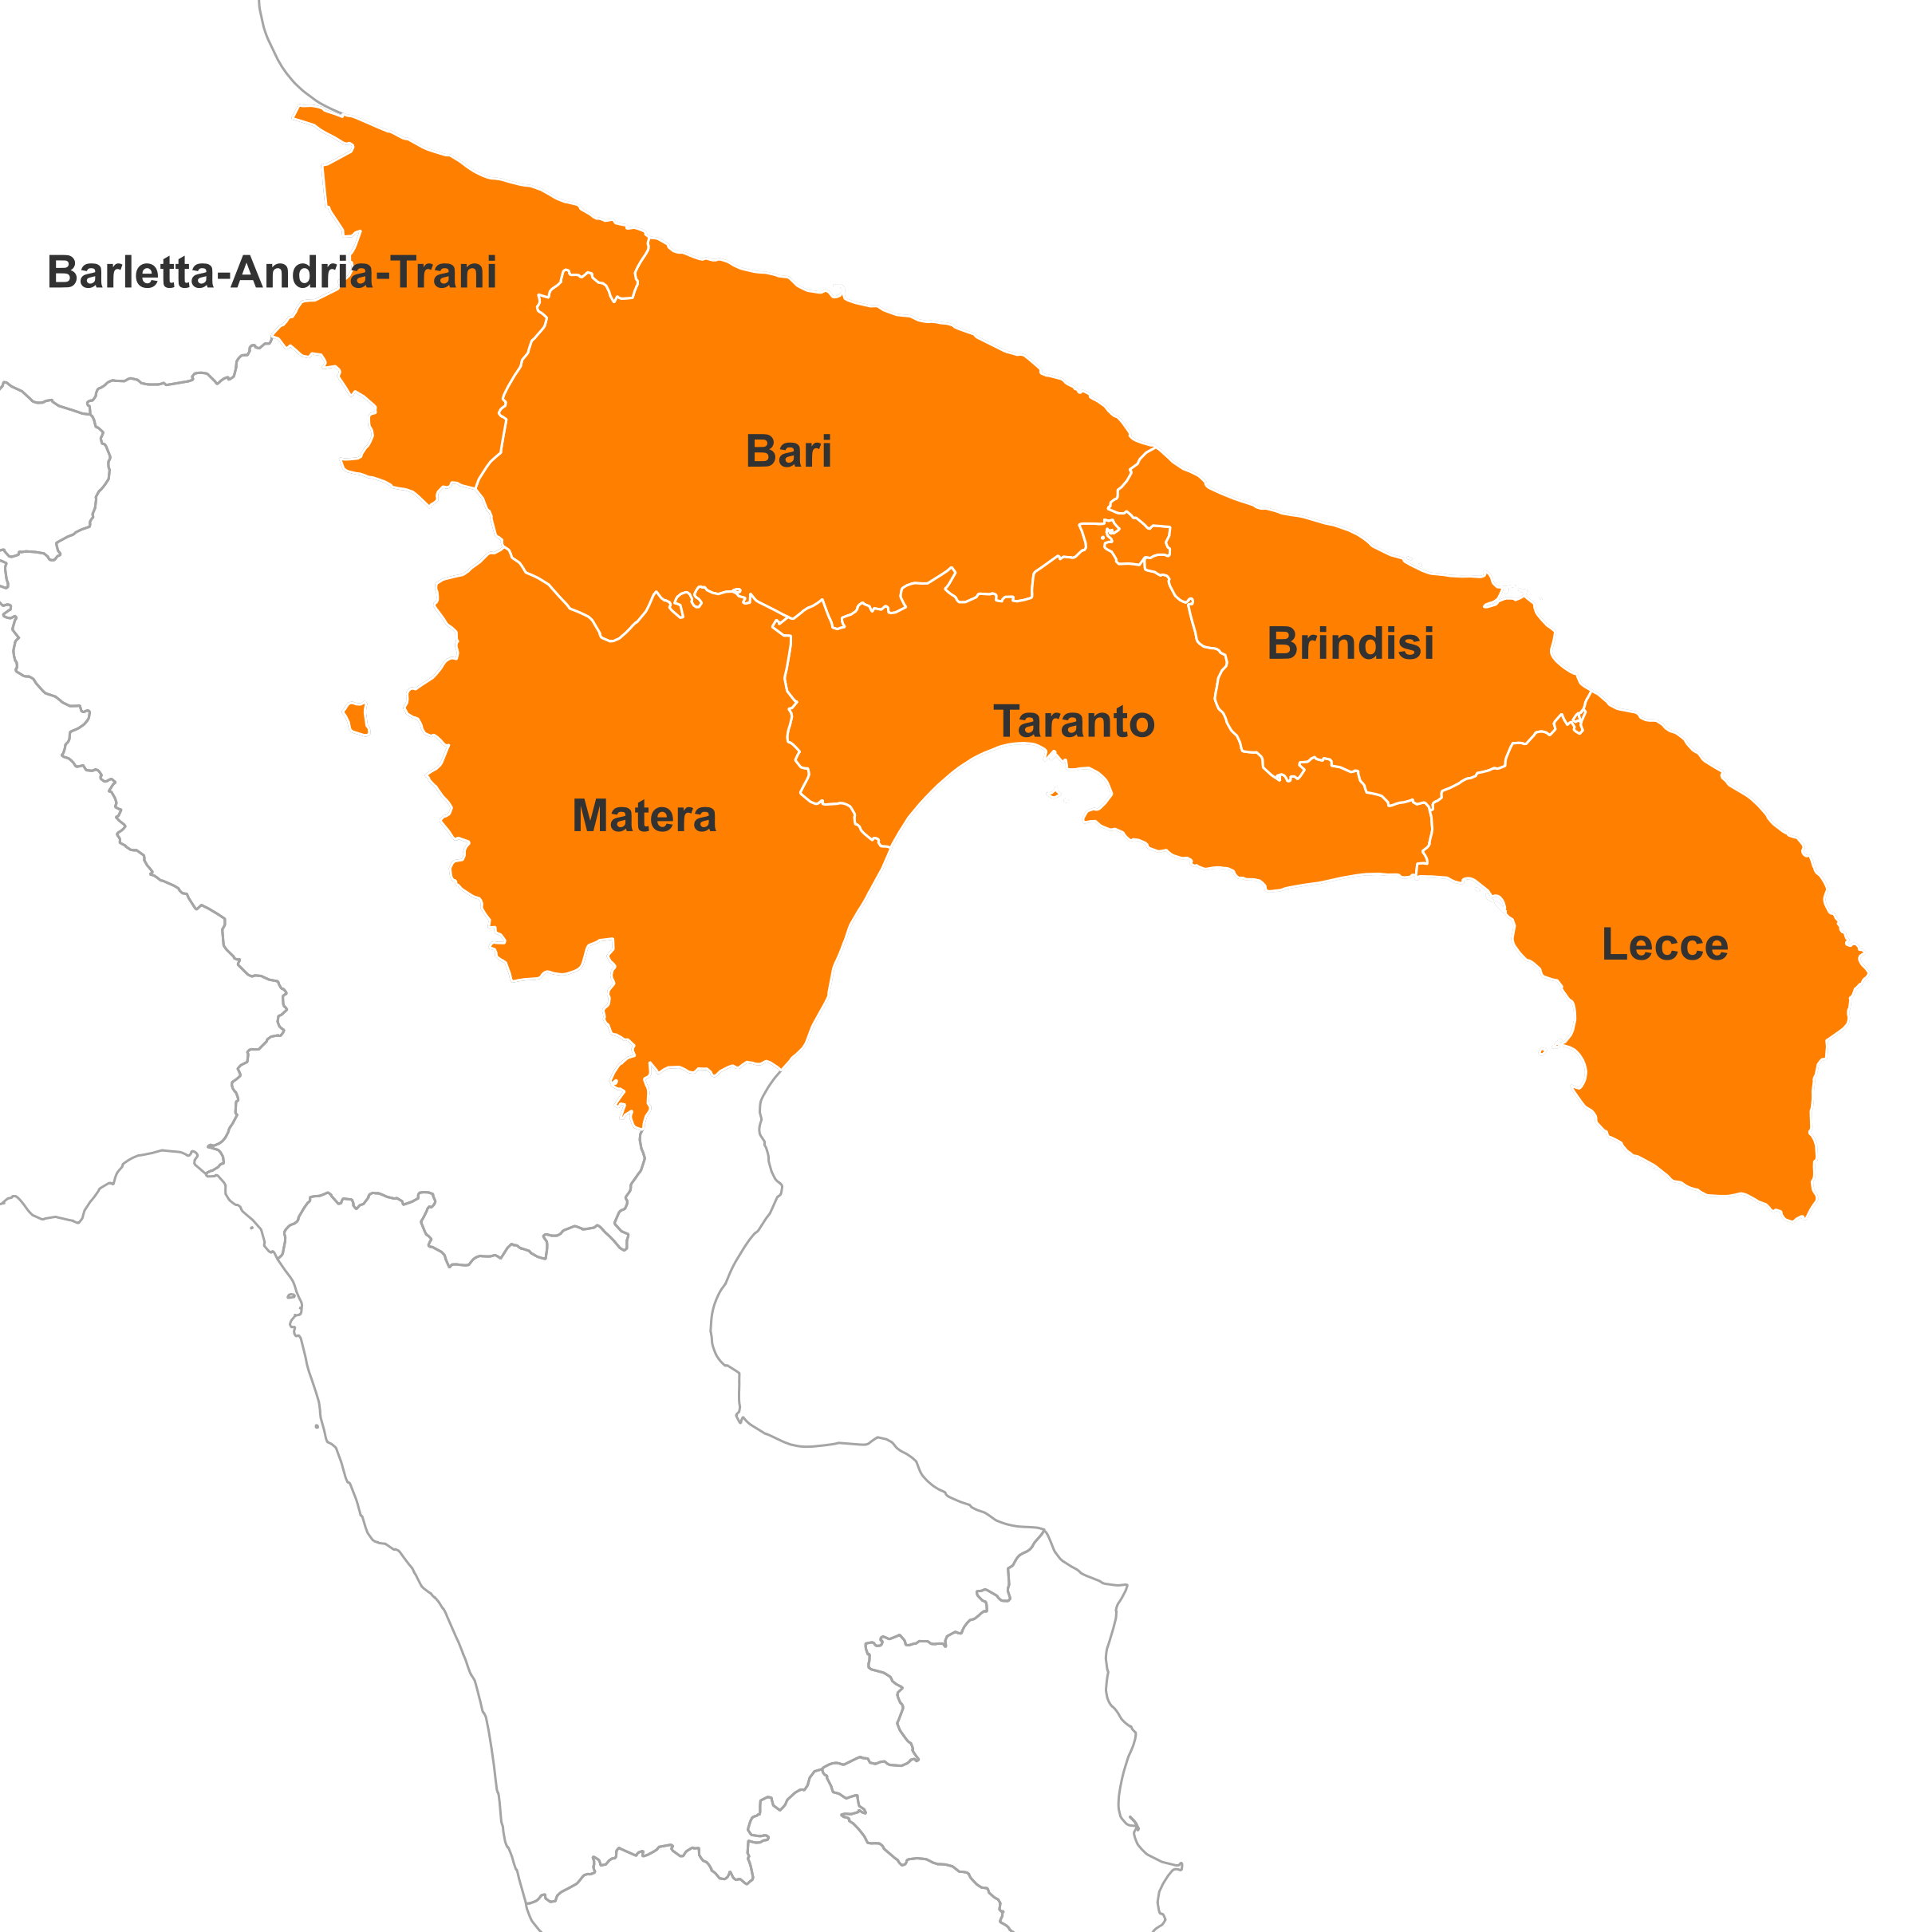
Province in cui l’OBA opera
1 | 2 | 3 | 4 | 5 | 6 | 7 | 8 | 9 | 10 | 11

Slide 39
Informazioni generali
1 | 2 | 3 | 4 | 5 | 6 | 7 | 8 | 9 | 10 | 11

Slide 40
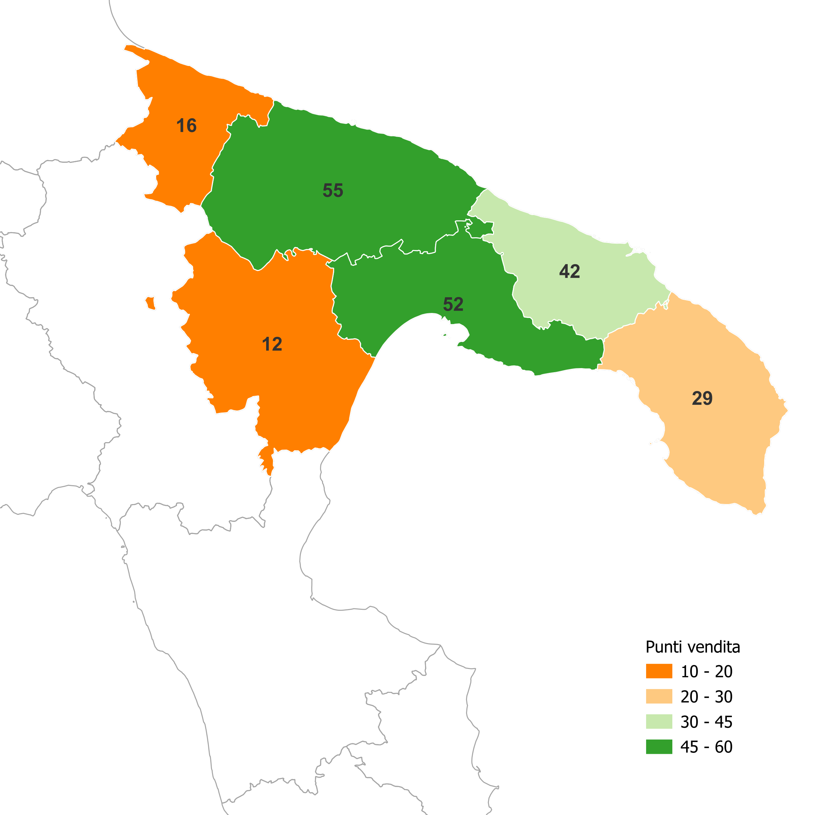
Performance provinciale: PUNTI VENDITA
Capacità di COPERTURA dei punti vendita disponibili:
45%
255 Punti vendita
NON COPERTI
1 | 2 | 3 | 4 | 5 | 6 | 7 | 8 | 9 | 10 | 11

Slide 41
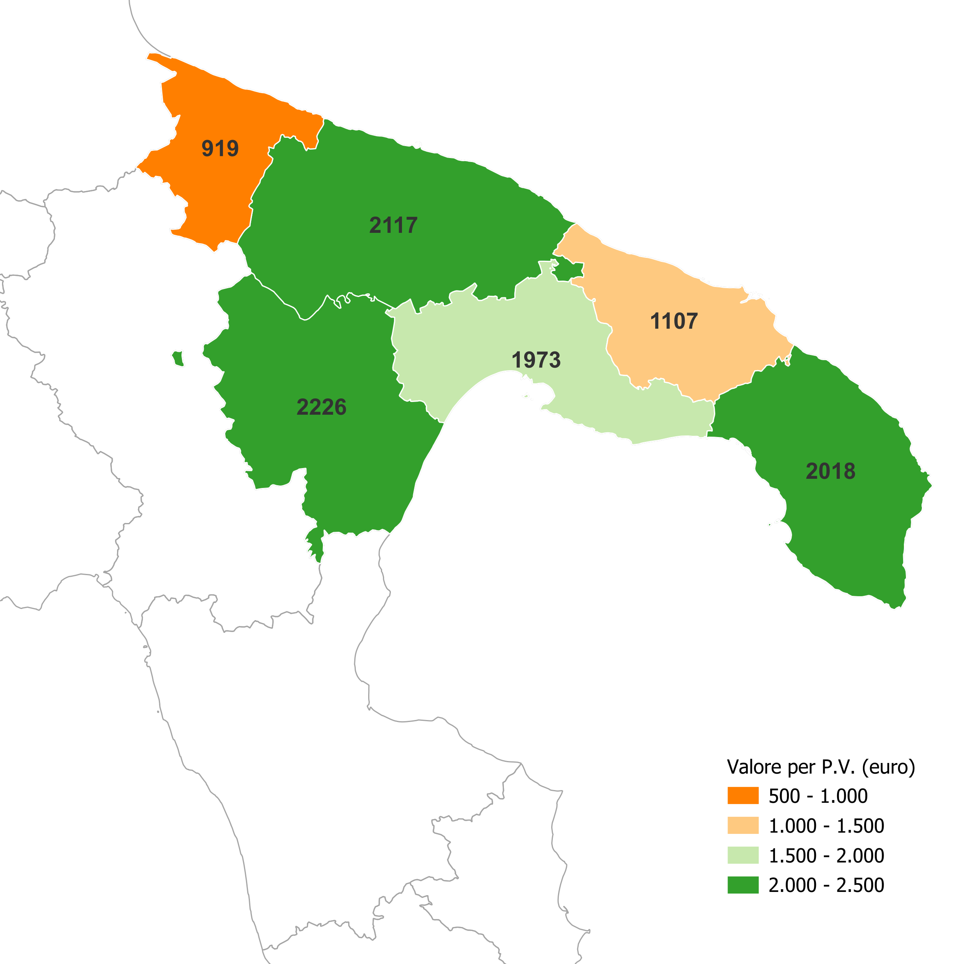
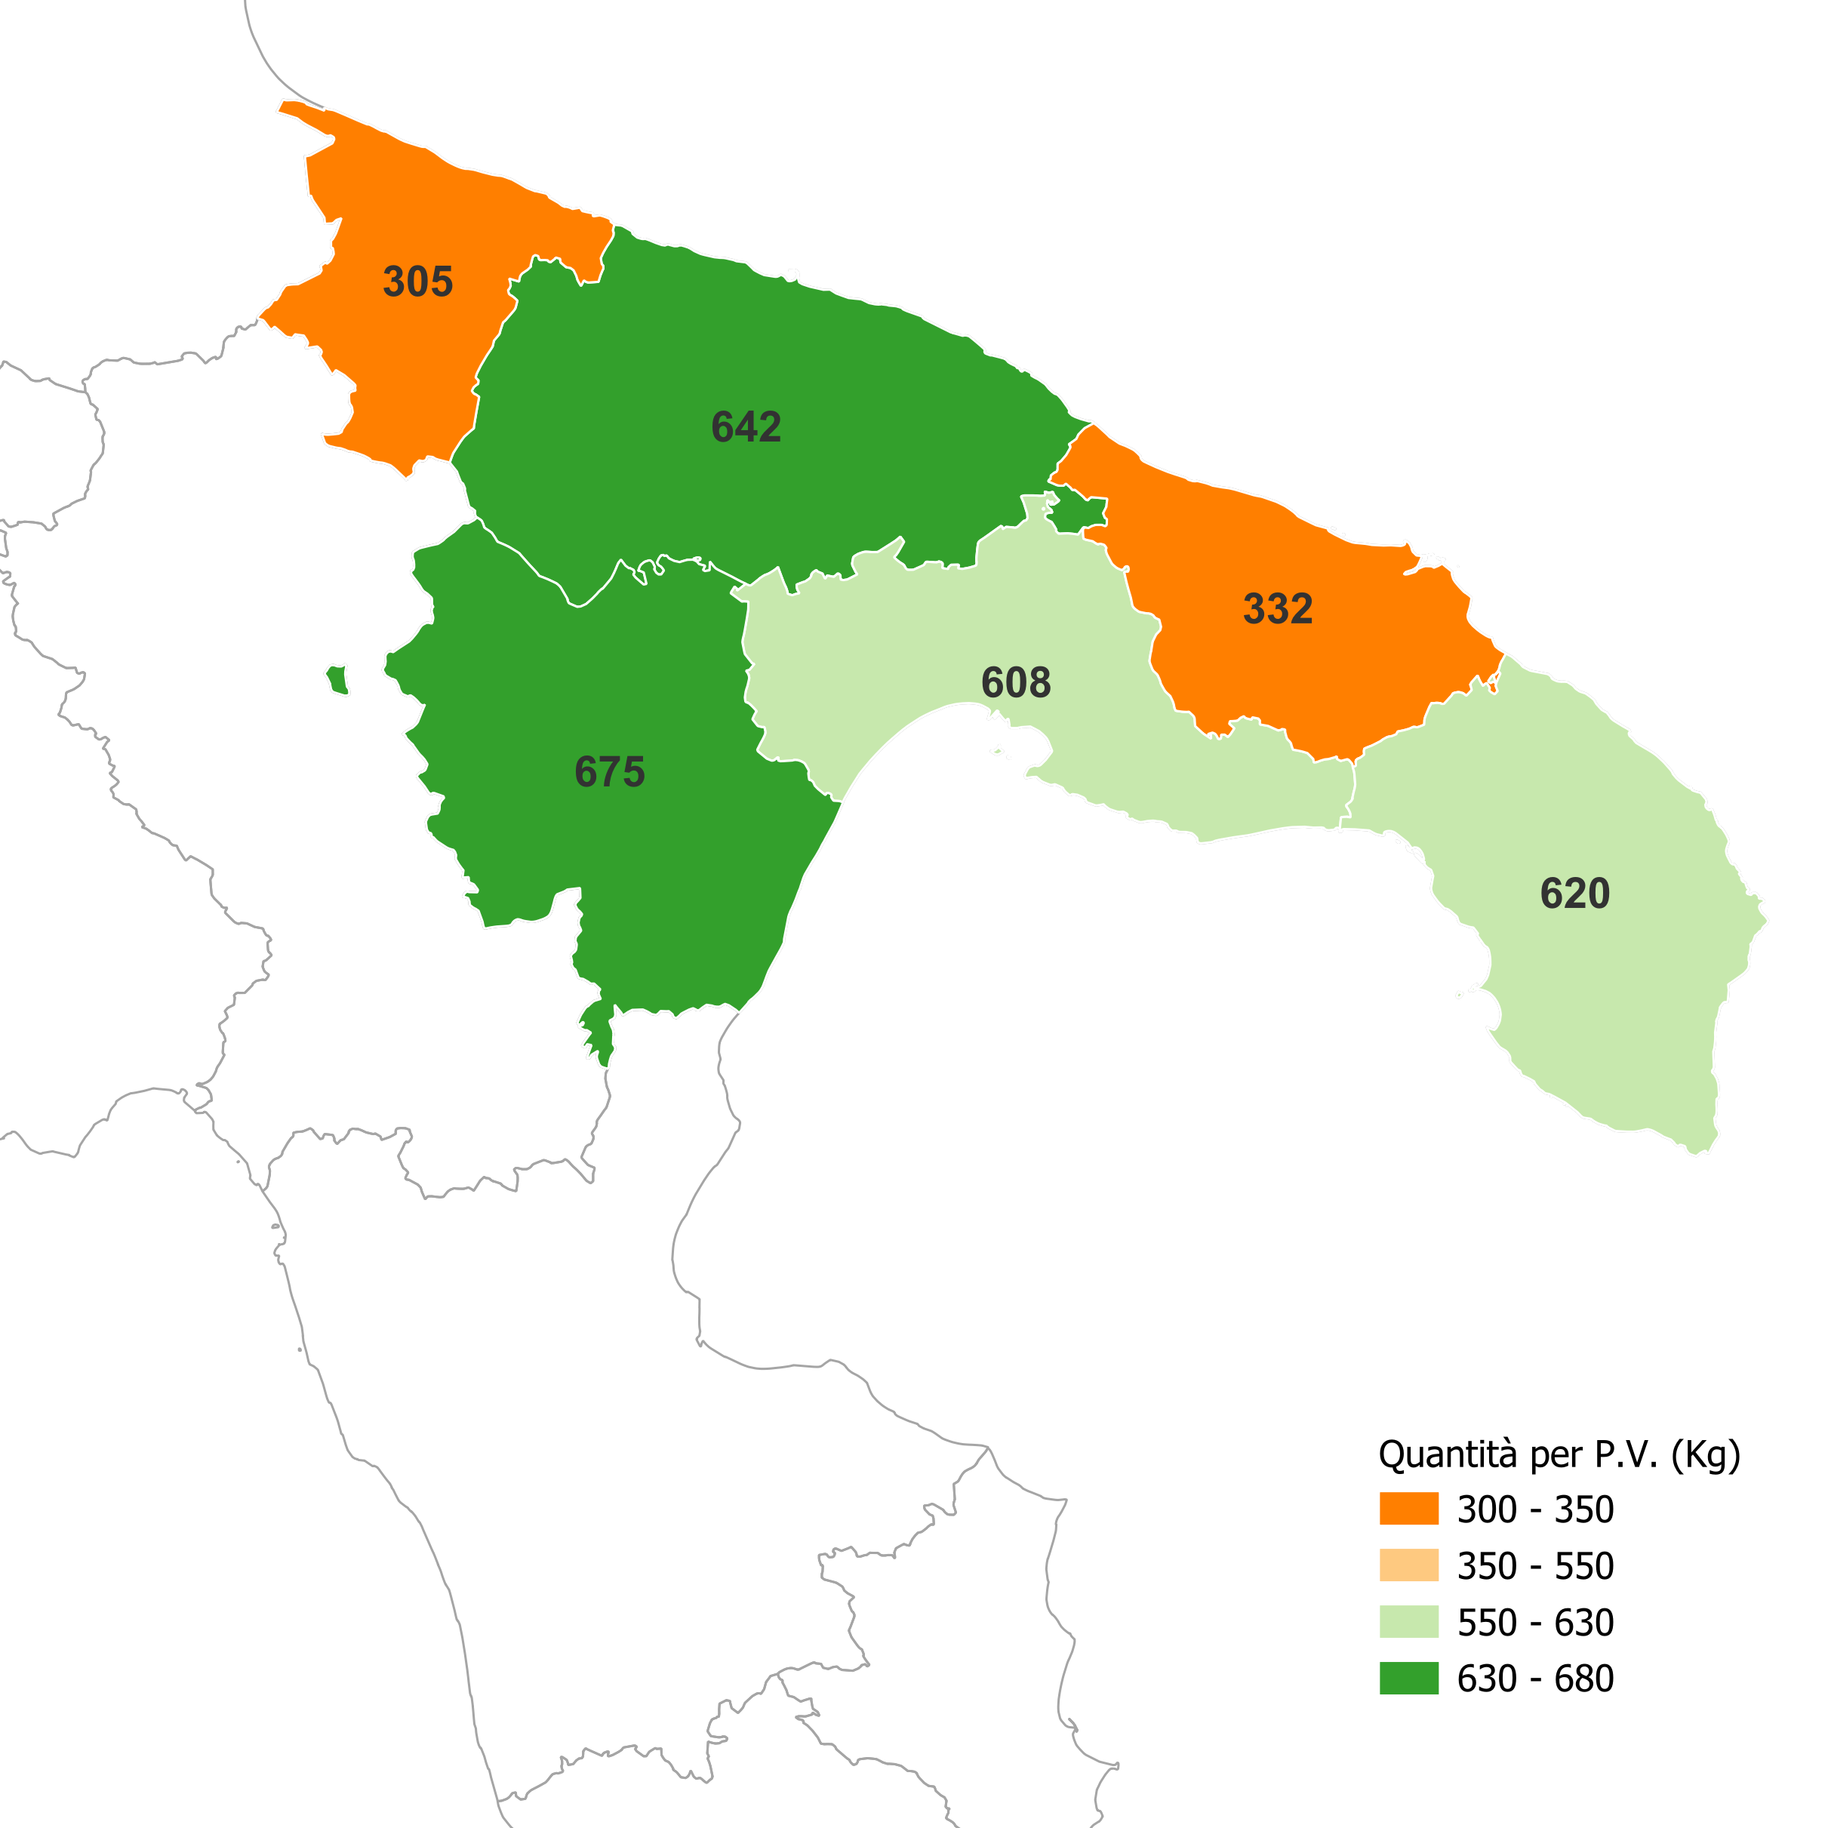
Performance provinciale
Kg
Euro
1 | 2 | 3 | 4 | 5 | 6 | 7 | 8 | 9 | 10 | 11

Slide 42
Punti salienti
Nell’OBA PUGLIA è stato coperto il 45% dei 461 P.V. complessivi che le GDO avevano messo a disposizione. Il tasso di utilizzo è stato maggiore nella provincia di BR (65%) e minore nella provincia di LE (24%).
Nei 206 P.V. utilizzati, sono stati raccolti in totale 111.891 kg, per un valore monetario complessivo di 365.489 €.
Il rendimento medio dei P.V. è stato in totale di 543 KG, con valori più alti in provincia di MT (675 kg) e più bassi in provincia di BT (305 kg).
In termini monetari le donazioni per P.V. hanno raggiunto i 1.774 €, con valori più alti in provincia di MT (2.226 €) e più bassi in provincia di BT (919 €), con una graduatoria identica a quella emersa in base al peso medio.
1 | 2 | 3 | 4 | 5 | 6 | 7 | 8 | 9 | 10 | 11

Slide 43
Performance nel biennio 2022-23
Rispetto al 2022: aumento lieve dei P.V. (+2%), più sostenuto per i kg (+ 18%) e il valore monetario (+14%) → i donatori si sono orientati all’acquisto di prodotti di costo medio.
Situazione più favorevole in provincia di BA e BT. Positiva anche la situazione di TA. Andamenti critici nelle province di MT e LE con valori fortemente negativi.
1 | 2 | 3 | 4 | 5 | 6 | 7 | 8 | 9 | 10 | 11

Slide 44
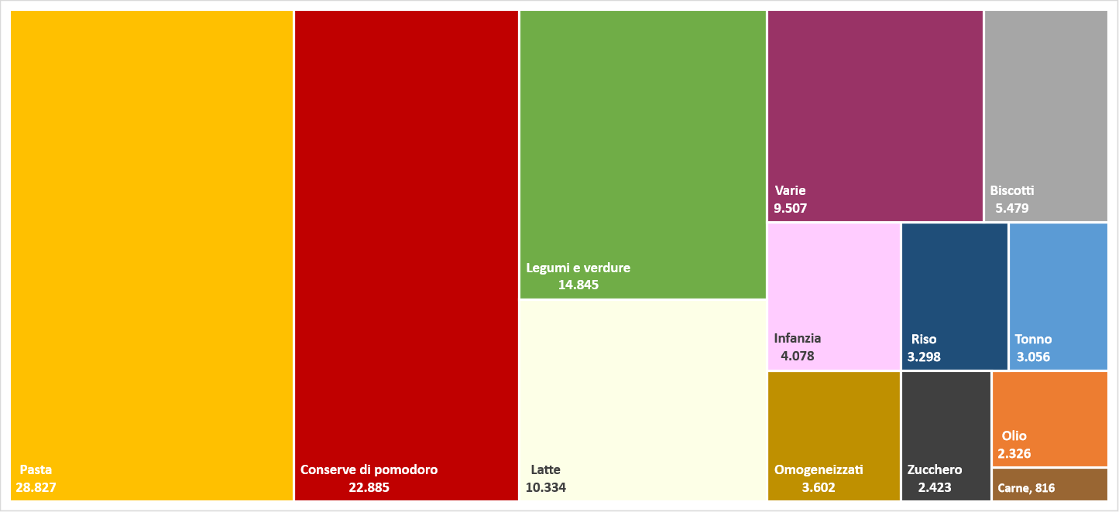
Performance per categoria merceologica
Kg
Pasta
26%
Conserve di pomodoro 21%
Legumi e verdure 13%
1 | 2 | 3 | 4 | 5 | 6 | 7 | 8 | 9 | 10 | 11

Slide 45
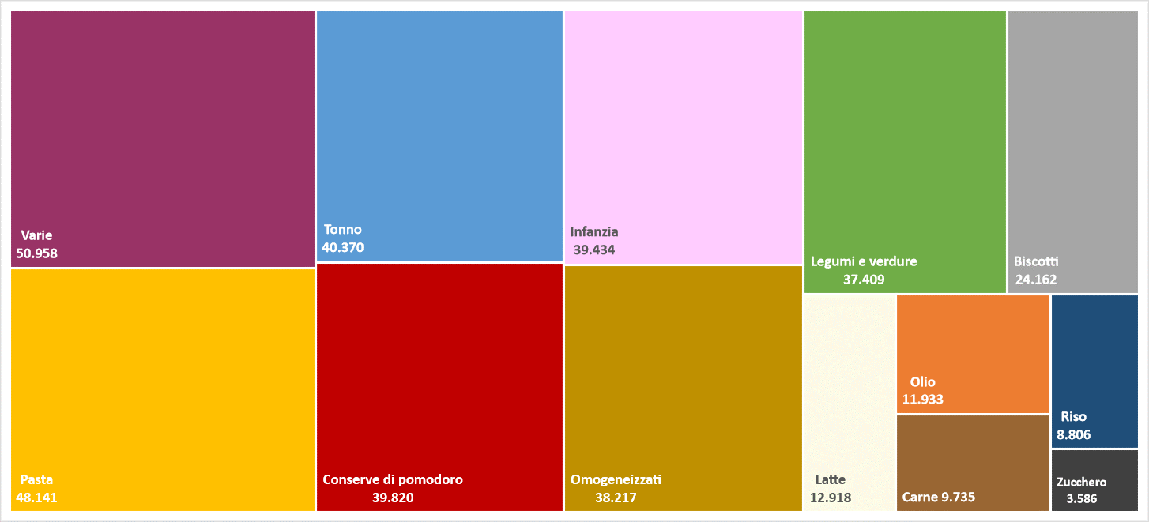
Performance per categoria merceologica
Euro
Varie
14%
Tonno
11%
Pasta
13%
1 | 2 | 3 | 4 | 5 | 6 | 7 | 8 | 9 | 10 | 11

Slide 46
Punti salienti
In termini di peso, i 3 prodotti più acquistati e donati sono pasta, conserve di pomodoro, legumi e verdure; i 3 prodotti meno acquistati sono invece carne in scatola, olio, zucchero.
In termini monetari la graduatoria merceologica cambia sensibilmente, con ai primi 3 posti varie, pasta, tonno. Rispetto a questa variabile si verifica dunque una maggior adesione dei donatori alle priorità merceologiche indicate nel volantino promozionale della Colletta

Slide 47
I gruppi commerciali della GDO
Il coinvolgimento delle GDO - misurato in base al numero dei P.V. effettivamente utilizzati - vede ai primi 5 posti EUROSPIN, SELEX, CONAD, DESPAR, REWE
Questa graduatoria varia però rispetto ai KG medi donati per P.V. , con CONAD che sale al 2° posto (603 kg per P.V.), e DESPAR che scendE al 5° posto.

Slide 48




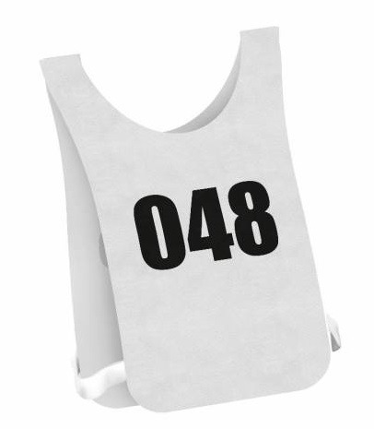

Le risorse utilizzate
3.000
VOLONTARI
101.400 VOLANTINI
2.050 MANIFESTI
20.149 SCATOLE
914 SCOTCH
11.200 ETICHETTE
30.550 SEGNALIBRI
4.200
PETTORINE
50.600
SHOPPER

Slide 49
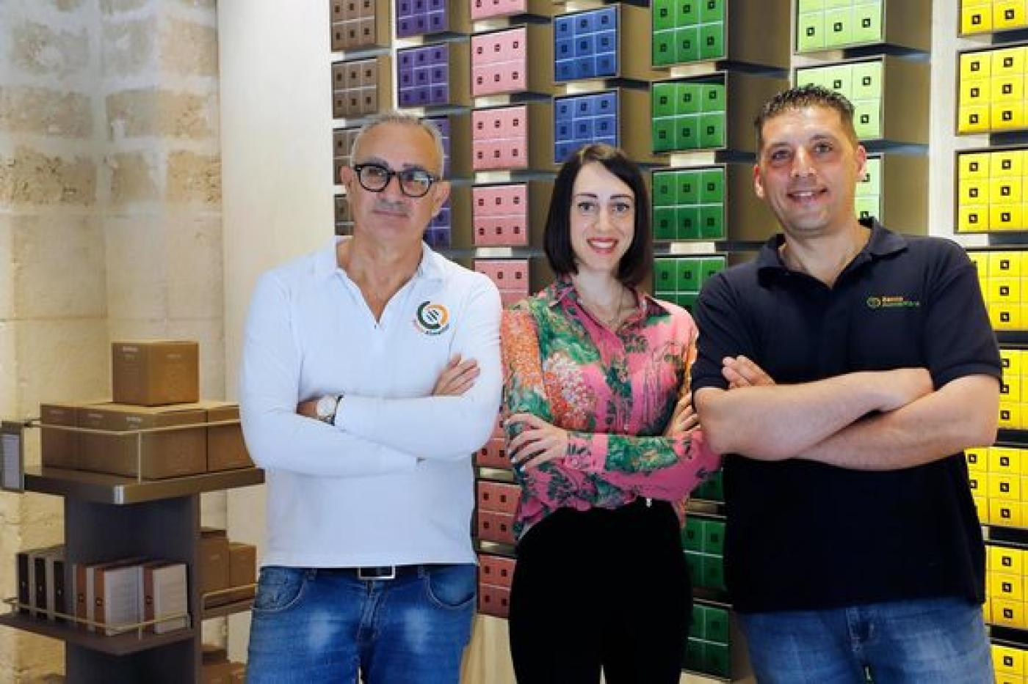
6. LE INIZIATIVE DEL BANCO ALIMENTARE
LOTTA ALLO SPRECO ALIMENTARE
6.1 DA CHICCO A CHICCO": NESPRESSO TRASFORMA IL RICICLO DELLE CAPSULE IN AIUTO ALIMENTARE PER CHI NE HA BISOGNO.
Arriva anche in Puglia il progetto di economia circolare di NESPRESSO "Da Chicco a Chicco" .
Ora più che mai, il banco Alimentare della Puglia è impegnato nel recupero del cibo, che destina quotidianamente a più di 52.000 persone in difficoltà – dichiara LUIGI RISO Presidente del Banco Alimentare Puglia – numero purtroppo in crescente aumento anche nella nostra regione. Grazie alla collaborazione con Nespresso saremo in grado di donare 70.000 piatti e 63 quintali di riso a 170 strutture caritative
"Siamo grati a Nespresso per averci coinvolto in questo progetto di economia circolare, tema da sempre presente anche nella nostra azione quotidiana per combattere lo spreco alimentare"

Slide 50
AL VIA LA PRIMA CONSEGNA DI RISO COLTIVATO GRAZIE AL CAFFÈ ESAUSTO DI NESPRESSO PER BANCO ALIMENTARE DELLA PUGLIA E BANCO ALIMENTARE DELLA DAUNIA: OLTRE 120.000 PIATTI DONATI.
Grazie al progetto di recupero e riciclo delle capsule esauste di Nespresso, la prima donazione in Puglia conta circa 120.000 piatti di riso, per sostenere quasi 300 strutture caritative e oltre 70.000 persone in difficoltà.
Foggia, 21 dicembre 2023 – Nespresso suggella il suo impegno nei confronti di Banco Alimentare della Puglia ONLUS e Banco Alimentare della Daunia “Francesco Vassalli” grazie al progetto “Da Chicco a Chicco” e alla donazione di riso a questo collegata. Attivato in Italia nel 2011 con l’obiettivo di raccogliere e riciclare le capsule di caffè in alluminio esauste, il progetto permette di trasformare il caffè esausto in compost per la coltivazione di una risaia in Italia e donare il riso così ottenuto a chi ne ha più bisogno.
I primi 110 quintali di riso, equivalenti a più di 120.000 piatti di riso (1 piatto = 90gr), sono stati donati ai Banchi Alimentari della Puglia e della Daunia con l’obiettivo di offrire un supporto alle quasi 300 strutture caritative distribuite sul territorio che si prendono cura ogni giorno di oltre 70.000 persone in difficoltà.
Da oltre un decennio, Nespresso si dedica con determinazione a dare nuova vita alle capsule esauste di caffè in alluminio attraverso l'iniziativa “Da Chicco a Chicco”. Una missione che, nata in collaborazione con CIAL, Utilitalia e CIC (Consorzio italiano Compostatori), non solo mira a preservare l'ambiente, ma si propone anche di trasformare le capsule esauste in una risorsa fondamentale per la comunità di cui Nespresso si considera parte integrante.
Grazie al progetto “Da Chicco a Chicco”, i clienti di Nespresso possono restituire le loro capsule esauste in alluminio presso le Boutique Nespresso o le isole ecologiche partner, per un totale di oltre 170 punti di raccolta in più di 80 città italiane. Dopo essere raccolte dalle aziende che gestiscono i servizi di raccolta differenziata, le capsule vengono sottoposte a trattamenti per separare i due materiali che le compongono: il caffè e l'alluminio. L'alluminio, riciclabile all’infinito, viene inviato alle fonderie per essere trasformato in nuovi oggetti come penne, biciclette, coltellini e altro ancora. Il caffè esausto, invece, segue un percorso verso un impianto di compostaggio, dove viene trasformato in compost. Successivamente, questo prezioso concime naturale viene donato a una risaia in Italia. Il riso prodotto grazie a questo processo sostenibile viene acquistato da Nespresso e donato al Banco Alimentare della Lombardia, del Lazio, del Piemonte e, per la prima volta quest'anno, anche della Puglia e della Daunia.

Slide 51
Importanti risultati sono stati conseguiti nell'anno in corso grazie alle donazioni di riso a Banco Alimentare, che hanno permesso di raggiungere in 12 anni di programma oltre 5.600 quintali di riso, equivalenti a oltre 6 milioni di piatti. Questi risultati si sommano a quelli relativi al riciclo delle capsule Nespresso nel primo semestre del 2023, che segna un
+6% a livello nazionale rispetto allo stesso periodo del 2022, consentendo di rimettere in circolo quasi 60 tonnellate di alluminio e oltre 600 tonnellate di caffè esausto, entrambe risorse pronte per essere riutilizzate.
Il progetto” Da Chicco a Chicco” dà forma alla realizzazione della mission del banco alimentare, di condivisione dei bisogni delle persone e di custodia delle risorse che la natura mette a disposizione degli uomini, ha affermato Luigi Riso, Presidente di Banco Alimentare della Puglia ONLUS. Attraverso di esso i due mondi, quello profit e quello no profit si incontrano a beneficio di tutti.
La dimensione del ‘chicco’, protagonista di questa iniziativa, esprime metaforicamente l’attenzione che Banco Alimentare dedica a ogni possibilità di collaborazione per il recupero e la lotta allo spreco alimentare. Siamo grati a Nespresso per quanto è stato raccolto e donato, ha dichiarato Stefania Menduno, Presidente del Banco Alimentare della Daunia “F. Vassalli.

Slide 52
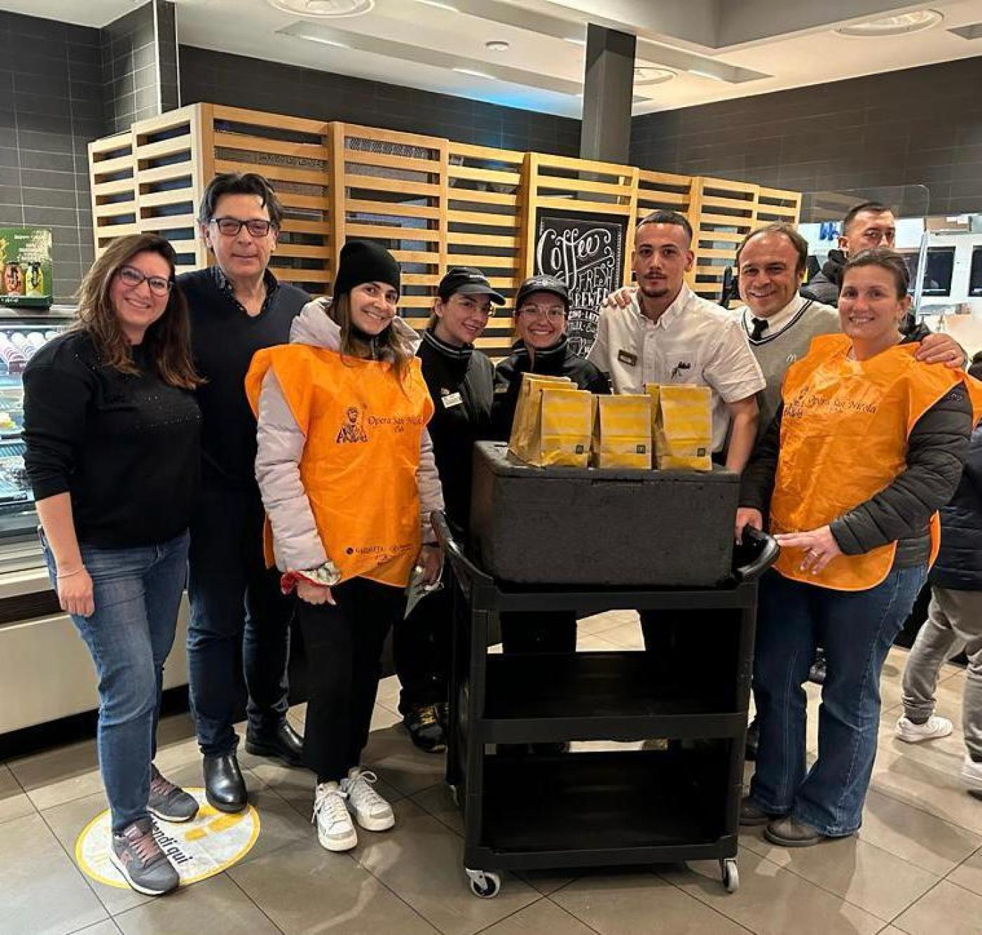
6.2 MC DONALD’S A FAVORE DEL BANCO ALIMENTARE IN PUGLIA CIRCA 600 PASTI A SETTIMANA
Pronta a dare supporto alle persone e ai territori in cui opera, la Fondazione per l’Infanzia Ronald Mc Donald’s attraverso l’iniziativa “Sempre aperti per donare”, ha rinnovato il proprio impegno donando da inizio gennaio a fine marzo 580 pasti caldi per mezzo di 15 propri ristoranti, alle strutture caritative del territorio che accolgono persone e famiglie in difficoltà convenzionate con il Banco Alimentare Puglia Onlus.
L’iniziativa è stata lanciata per la prima volta nel 2020, a cavallo dell’emergenza Coviid, con l’obiettivo di dare conforto ai più bisognosi e sostenere le comunità locali in un momento di estrema difficoltà.
Quest’anno Mc Donald’s e la Fondazione per l’Infanzia Ronald Mc Donald’s
Hanno infatti rinnovato la proposta, alla luce del complesso scenario che ha visto un aumento esponenziale del numero delle persone in difficoltà, rilanciando l’obiettivo: donare 200mila pasti in 200 città italiane.
Un gesto che ha coinvolto in prima persona i team dei ristoranti di Taranto, Brindisi e Bari , in collaborazione con le diverse strutture caritative presenti sul territorio, tra cui ANF Associazione Nazionale Famiglie, l’Associazione Eben Ezer e la Parrocchia Santuario Mater Domini di Mesagne a Brindisi, l’associazione Opera di San Nicola OdV di Carbonara, l’Associazione Volontariato Divina Misericordia di Triggiano e la Confraternita Misericordia Molfetta., che ha sancito il forte rapporto di collaborazione con il Banco Alimentare.
La scelta di rinnovare il progetto con il Banco Alimentare e sostenere il bisogno alimentare di tante persone della nostra regione da parte di McDonald’s è stata per noi una notizia che abbiamo accolto con entusiasmo – ha confermato Luigi Riso, Presidente del Banco Alimentare Puglia Onlus – a Mc Donald’s e alla Fondazione un sincero ringraziamento.

Slide 53
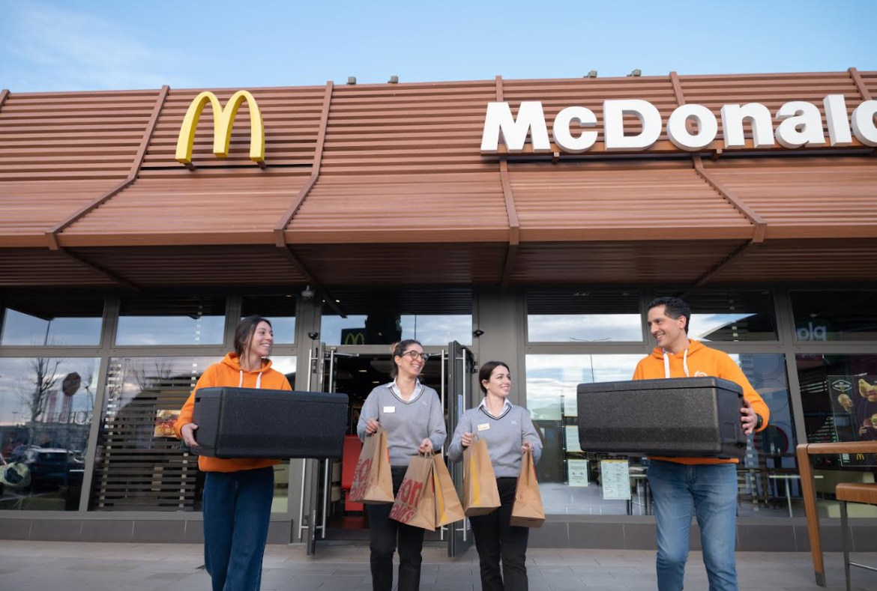

Slide 54




6.3 BANCO ALIMENTARE E BARILLA
Giornata Internazionale della Felicità con la Barilla che, per l’occasione, hanno scelto di passare a trovarci nelle nostre sedi per trascorrere una giornata da volontari! Insieme a tanto buon prodotto da distribuire alle nostre strutture caritative, i colleghi dell’azienda partner hanno portato nei nostri magazzini sorrisi, gioia e… tante good vibes!
Nei prossimi giorni, grazie alla generosità di Barilla, tante persone potranno sentire quel senso di casa e di famiglia che solo le piccole cose, come un piatto di pasta al pomodoro ed una tazza di latte con i biscotti, sanno regalarci. Questo è il significato della felicità: essere vicini al prossimo e provare a fare la differenza nella vita degli altri.

Slide 55


6.4 SPRECO ZERO TARANTO
Si chiama così l’iniziativa che ha lasciato il segno, che ha visto capofila il Comune di Taranto coinvolgendo il nostro Banco Alimentare, insieme ad un ampio partenariato sociale in un biennio di grande operatività finalizzata a contrastare e ridurre lo spreco alimentare e farmaceutico sul territorio.
Un’iniziativa che ha inteso restituire nuova centralità al tema della perdita e dello spreco alimentare e sollecitare l’adozione di politiche mirate a livello locale, integrando la questione nell’ambito della più ampia Taranto Food Policy favorendo l’adozione contestuale di strategie sinergiche e complementari.
"𝑼𝒏 𝒑𝒓𝒐𝒈𝒆𝒕𝒕𝒐 𝒒𝒖𝒆𝒍𝒍𝒐 𝒅𝒆𝒍𝒍𝒐 𝑺𝒑𝒓𝒆𝒄𝒐 𝒁𝒆𝒓𝒐 𝒄𝒉𝒆 𝒉𝒂 𝒕𝒆𝒏𝒖𝒕𝒐 𝒄𝒐𝒏𝒕𝒐 𝒅𝒆𝒈𝒍𝒊 𝒐𝒃𝒊𝒆𝒕𝒕𝒊𝒗𝒊 𝒑𝒓𝒆𝒇𝒊𝒔𝒔𝒂𝒕𝒊 𝒔𝒊𝒏 𝒅𝒂𝒍𝒍’𝒊𝒏𝒊𝒛𝒊𝒐 - 𝒑𝒓𝒆𝒔𝒕𝒂𝒓𝒆 𝒂𝒕𝒕𝒆𝒏𝒛𝒊𝒐𝒏𝒆, 𝒂𝒕𝒕𝒖𝒂𝒓𝒆 𝒆𝒅 𝒆𝒗𝒊𝒅𝒆𝒏𝒛𝒊𝒂𝒓𝒆 𝒕𝒖𝒕𝒕𝒆 𝒒𝒖𝒆𝒍𝒍𝒆 “𝒃𝒆𝒔𝒕 𝒑𝒓𝒂𝒄𝒕𝒊𝒄𝒆𝒔” 𝒅𝒊𝒇𝒇𝒖𝒔𝒆 𝒔𝒖𝒍 𝒕𝒆𝒓𝒓𝒊𝒕𝒐𝒓𝒊𝒐 𝒏𝒂𝒛𝒊𝒐𝒏𝒂𝒍𝒆 𝒄𝒉𝒆 𝒑𝒐𝒔𝒔𝒐𝒏𝒐 𝒆𝒔𝒔𝒆𝒓𝒆 𝒇𝒐𝒓𝒊𝒆𝒓𝒆 𝒅𝒊 𝒂𝒑𝒑𝒓𝒐𝒄𝒄𝒊 𝒆 𝒔𝒕𝒓𝒂𝒕𝒆𝒈𝒊𝒆 𝒅𝒂 𝒓𝒆𝒂𝒍𝒊𝒛𝒛𝒂𝒓𝒆 𝒔𝒖𝒍 𝒕𝒆𝒓𝒓𝒊𝒕𝒐𝒓𝒊𝒐, 𝒑𝒆𝒓 𝒎𝒊𝒈𝒍𝒊𝒐𝒓𝒂𝒓𝒆 𝒆𝒅 𝒊𝒏𝒄𝒓𝒆𝒎𝒆𝒏𝒕𝒂𝒓𝒆 𝒍𝒆 𝒂𝒛𝒊𝒐𝒏𝒊 𝒅𝒊 𝒓𝒆𝒄𝒖𝒑𝒆𝒓𝒐 𝒆 𝒅𝒊𝒔𝒕𝒓𝒊𝒃𝒖𝒛𝒊𝒐𝒏𝒆 𝒅𝒆𝒈𝒍𝒊 𝒔𝒑𝒓𝒆𝒄𝒉𝒊 𝒂𝒍𝒊𝒎𝒆𝒏𝒕𝒂𝒓𝒊 – 𝚌𝚘𝚖𝚎 𝚑𝚊 𝚜𝚙𝚎𝚌𝚒𝚏𝚒𝚌𝚊𝚝𝚘 𝑳𝒖𝒊𝒈𝒊 𝑹𝒊𝒔𝒐 𝒑𝒓𝒆𝒔𝒊𝒅𝒆𝒏𝒕𝒆 𝒅𝒆𝒍 𝑩𝒂𝒏𝒄𝒐 𝑨𝒍𝒊𝒎𝒆𝒏𝒕𝒂𝒓𝒆 𝑷𝒖𝒈𝒍𝒊𝒂 𝑶𝒏𝒍𝒖𝒔, 𝒏𝒆𝒍 𝒄𝒐𝒓𝒔𝒐 𝒅𝒆𝒍𝒍𝒂 𝒑𝒓𝒆𝒔𝒆𝒏𝒕𝒂𝒛𝒊𝒐𝒏𝒆 𝒅𝒆𝒊 𝒓𝒊𝒔𝒖𝒍𝒕𝒂𝒕𝒊."

Slide 56


7. LE COLLABORAZIONI
7.1 LIDL: Compagni di Banco
Lidl Italia è al fianco di Fondazione Banco Alimentare Onlus da diversi anni. È nel 2018, infatti, che abbiamo ufficialmente avviato il progetto “Oltre il Carrello – Lidl contro lo spreco” in collaborazione con Banco Alimentare. Grazie a questa partnership, e grazie soprattutto alla fitta rete di volontari su cui può contare Banco Alimentare, siamo riusciti a salvare 31.000 di tonnellate di cibo in soli 5 anni. Questo ha permesso non soltanto di limitare gli sprechi alimentari (e dunque gli impatti ambientali che ne derivano) ma anche di fornire dei pasti nutrienti a molte persone in difficoltà, riuscendo a raggiungere i 62 milioni di pasti equivalenti in un arco temporale di 5 anni.
Questa importante collaborazione, permette di limitare lo spreco di cibo nel nostro lavoro quotidiano e di poter contribuire positivamente ai bisogni delle persone nei contesti più fragili. Ogni anno sono sempre di più i punti vendita che effettuano la donazione delle eccedenze permettendo così di arrivare ad associazioni sparse su tutto il territorio nazionale.
Quest’anno, la collaborazione con Lidl Italia si è rafforzata con una nuova iniziativa: sono stati donati 0,10€ a Fondazione Banco Alimentare Onlus per ogni pacco di pasta ITALIAMO venduto da lunedì 10 luglio a domenica 23 luglio 2023.
Poter avere accesso ad un pasto caldo e nutriente è fondamentale. Un buon piatto di pasta non dovrebbe mancare sulla tavola di nessuno di noi. È anche grazie ad iniziative come questa che viene dato un grande contributo alla lotta contro la fame, supportando chi tutti i giorni lavora per recuperare cibo ancora buono distribuendolo a persone e famiglie in difficoltà.
Per combattere lo spreco alimentare è importante agire nel nostro piccolo, anche nel momento di fare la spesa, nello scegliere i prodotti che mettiamo nel carrello, nel consumare prima i prodotti che si deteriorano più facilmente e quelli prossimi alla scadenza.

Slide 57
7.2 EDISON CON BANCO ALIMENTARE

Slide 58
EDISON PARTNER DEL PERCORSO DI TRANSIZIONE ENERGETICA DI BANCO ALIMENTARE
Banco Alimentare ha scelto Edison Energia per la fornitura di impianti fotovoltaici in sei sedi regionali: Parma, Genova, Udine, Taranto, Sassari e Pescara, per una potenza complessiva di 160 kW. L’energia autoprodotta dagli impianti si stima sarà di circa 185.000 kWh, per un totale di circa 50 tonnellate di emissioni di CO2 evitate all’anno (1).
La collaborazione tra Edison e Banco Alimentare è nata in ambito sociale nel 2005 e dura ancora oggi. La mensa di Foro Bonaparte a Milano è stata tra le prime in Italia ad aderire al programma di Banco Alimentare Siticibo, donando pasti caldi eccedenti della mensa aziendale alle realtà cittadine bisognose: sono oltre 6.700 i pasti caldi donati solo a partire dal 2019. Edison ha inoltre donato a Banco Alimentare un furgoncino refrigerato e un abbattitore di temperatura per permettere il trasporto e la consegna del cibo in totale sicurezza.
Milano, 21 dicembre 2023 - Edison Energia, società del Gruppo Edison impegnata nella vendita di energia elettrica e gas a famiglie e imprese e servizi a valore aggiunto al segmento retail, annuncia di aver realizzato sei impianti fotovoltaici presso le sedi di Banco Alimentare a Parma, Genova, Udine, Taranto, Sassari e Pescara per una potenza complessiva di 160 kW. L’energia autoprodotta dagli impianti si stima sarà di circa 185.000 kWh per un totale di 50 tonnellate di emissioni di CO2 evitate all’anno. Quattro impianti - quelli di Sassari, Udine, Parma e Genova - sono già entrati in esercizio, e si stima che quelli di Taranto e Pescara verranno allacciati nel 2024.
Il Gruppo Edison, storico operatore energetico che quest’anno celebra i 140 anni dalla sua fondazione, dal 2005 è al fianco di Banco Alimentare supportando Siticibo. Edison dal 2005 ha coinvolto un ampio numero di volontari della sede di Foro Bonaparte e dal 2019 ha donato 6.700 pasti caldi al Banco Alimentare.
Ogni giorno, a fine pasto, i colleghi si sono alternati nel confezionare le eccedenze della mensa aziendale in modo da poter essere trasferite in tempi brevi agli enti caritativi cittadini.
“La partnership con Banco Alimentare rispecchia a pieno il nostro modello di intervento che si basa sul coinvolgimento attivo delle persone di Edison in iniziative sociali con l’obiettivo non solo di sensibilizzarle rispetto a temi riguardanti la sostenibilità e l’economia circolare, ma anche di promuovere una cultura aziendale sempre più orientata all’impatto sociale, capace di contribuire a una società giusta e inclusiva soprattutto a supporto delle nuove generazioni”, dichiara Francesca Magliulo, Direttrice della Fondazione EOS – Edison Orizzonte Sociale ETS.
Negli ultimi due anni infatti, Fondazione ha concorso a supportare i costi logistici e di coordinamento dell’attività di recupero e distribuzione di prodotti alimentari in particolare a strutture caritative che registrano la presenza di beneficiari nella fascia di età 14-18 anni.
(1) Il calcolo della CO2 evitata è il risultato del delta emissioni tra ex-ante ed ex-post installazione dell’impianto fotovoltaico. Il fattore applicato corrisponde al valore di emissione da produzione totale di energia elettrica dal mix nazionale di fonti energetiche (Fonte metodologica: rapporto ISPRA 386/2023)

Slide 59


7.3 TARANTO, COSTA CROCIERE E BANCO ALIMENTARE PUGLIA CONTRO LO SPRECO DI CIBO
Ogni sabato i cibi preparati ma non consumati a bordo di Costa Pacifica sono stati donati per fini sociali a Banco Alimentare Comitato della Puglia Onlus; sono state consegnate ad associazioni locali anche arredi e materiali inutilizzati.
Costa Crociere rafforza il suo legame con Taranto, che dal 3 giugno è diventata un nuovo porto di scalo della compagnia italiana, grazie al debutto di Costa Pacifica. Ogni sabato, sino al 7 ottobre, la nave visita la città nell’ambito di un itinerario di una settimana diretto a Catania, La Valletta (Malta), Mykonos (Grecia), Santorini (Grecia).

Slide 60

La sera precedente l’arrivo della nave, al termine della cena, sono stati raccolti tutti i piatti preparati nelle aree ristorazione che non sono stati serviti agli ospiti – i cosiddetti “ready to eat”. I pasti sono stato poi riposti in appositi contenitori di alluminio , poi sigillati ed etichettati per garantirne la tracciabilità, e successivamente conservati nelle celle frigorifere di bordo. Il giorno seguente, dopo l’attracco della nave al porto di Taranto, i contenitori con il cibo sono sbarcati e consegnati ai volontari del Banco Alimentare, provvedendo a donarli all’Associazione Nazionale Famiglie di Taranto. In ogni scalo sono stati sbarcati circa 100 pasti completi.
Insieme ai pasti, il 17 giugno Costa Pacifica ha sbarcato a Taranto oltre 500 sedie, donandole a tre associazioni del territorio: ANAFIM (Associazione Nazionale per l’Assistenza ai figli minori di dipendenti ed ex dipendenti militari e civili del Ministero della Difesa); ANFFAS (Associazione Nazionale di famiglie di persone con disabilità Intellettive e/o Relazionali); Pro Loco di Pulsano. Lo sbarco e donazione di materiali e arredi di bordo, ancora in buone condizioni ma non più utilizzati.

Slide 61

7.4 LA GIOIELLA PRISMA IN VISITA AL BANCO ALIMENTARE
Il mondo dello sport incontra la solidarietà. Potrebbe essere questo il sottotitolo
dell’incontro avvenuto presso la sede del Banco Alimentare Puglia Onlus con una
delegazione del Gioiella Prisma Taranto Channel e i referenti del Banco Alimentare
Puglia Onlus.
A rappresentare la formazione della squadra maschile tarantina di pallavolo,
impegnata nella Superlega, la massima serie di campionato professionistico, il presidente, l’Avvocato Tonio Bongiovanni, il coach Vincenzo Mastrangelo , il segretario,
Stefano De Luca e gli atleti Filippo Lanza e Marco Rizzo, che, sono stati accolti nella
sede del Banco Alimentare dal presidente Luigi Riso e dal vicepresidente Fabio Fistetto.
Un giro nei locali del Banco Alimentare che da solo è bastato ai giocatori e alla dirigenza
della squadra a far comprendere la portata dell’impegno del Banco Alimentare
nell’arginare il problema dell’aiuto alle persone e famiglie indigenti.
Da parte del Gioiella Prisma Taranto, l’impegno a rappresentare nel mondo dello sport, in occasione di eventi di grande richiamo, il Banco Alimentare, che ha bisogno di fulgidi esempi, e perché no di atleti di successo, per richiamare l’attenzione.

Slide 62


























8. I NOSTRI PARTNERS
Per migliorare la propria capacità di sostegno a favore delle persone bisognose, l’Associazione Banco Alimentare della Puglia ha consolidato il rapporto con i sostenitori che hanno già aderito alla mission dell’Associazione. Sono enti pubblici, aziende, ma anche persone fisiche che mettono a disposizione dell’Associazione e dei suoi progetti contributi di particolare rilevanza.
DA SEMPRE I PRINCIPALI SOSTENITORI DI RIFERIMENTO ALLA MISSIONE SONO LE AZIENDE DELLA FILIERA AGRO-ALIMENTARE INSIEME ALLA RETE DI PARTNER CHE METTONO A DISPOSIZIONE PIATTAFORME LOGISTICHE.

Slide 63
9. RENDICONTO ECONOMICO 2023
L’attività del Banco Alimentare della Puglia è finanziata da contributi ricevuti da Privati che sono pari a circa il20% delle somme complessivamente raccolte e per il restante 80% da contributi pubblici.
Rappresentazione scalare dei valori del Rendiconto Gestionale:
 | 2022 | 2023
Pubblica Amministrazione | 237.074 | 294.383
Privati | 48.611 | 34.033
5 per mille | 1.326 | 1.181
Altri Ricavi e Proventi | 7.319 | 98
Finanziari e Patrimoniali | - | -
Totale Proventi | 294.330 | 329.695
Oneri Attività Istituzionale | 386.611 | 372.790
Attività di supporto generale | - | -
Totale Oneri | 386.611 | 372.790
Risultato della gestione (A-B) | -92.281 | -43.095
A
B

Slide 64





10. INFORMAZIONI PER IL LETTORE
Come sostenere il Banco Alimentare della Puglia: di seguito sono elencati cinque modi concerti per contribuire a sostenere l’attività di banco alimentare
5 X
1000
DONAZIONE PRODOTTI
ALIMENTARI
Attraverso la donazione di eccedenze alimentari restituiamo valore e beni scartati e non più commercializzabili
DONAZIONE ECONOMICA
Puoi sostenere l’opera di Banco Alimentare con una elargizione liberale tramite ad esempio bonifico bancario o carta di credito
5X1000
Non costa nulla e per noi vale molto. Basta firmare nell’apposito riquadro della dichiarazione dei redditi e inserire il codice fiscale 97075370151
ATTIVITA’ AZIENDALI
Le aziende possono coinvolgere i proprio dipendenti con attività di volontariato d’impresa, payroll giving, collette aziendali e campagne di raccolta fondi
IBAN: IT48Z030690906100000005157
LASCITO TESTAMENTARIO
Un gesto di solidarietà per lasciare un segno nel tempo a sostegno dell’opera quotidiana di Banco Alimentare

Slide 65
Ringraziamenti
Grazie a tutti coloro sono stati, ci sono e ci saranno vicini credendo e sostenendo la mission di Banco Alimentare.
In particolar modo:
le 167 strutture caritative che sono la voce del Banco Alimentare fungendo da tramite tra il Banco Alimentare e i più bisognosi;
le aziende della filiera agroalimentare, la Grande distribuzione Organizzata e la ristorazione collettiva che giornalmente donano le eccedenze alimentari;
Ai nostri volontari che grazie alla loro disponibilità e sensibilità sono un valore aggiunto per la nostra attività; ai dipendenti senza il cui operato tutto questo non potrebbe funzionare;
grazie a tutti coloro che ogni anno partecipano alla Colletta Alimentare fornendo un aiuto prezioso, più di quanto lo si possa immaginare;
Grazie a coloro che hanno scelto di destinare il loro 5xmille, un gesto prezioso per la nostra attività.

